Slide 1

＜アンケート集計＞

Slide 2
enoco会場 来場者
アートエキシビジョン＆フェア
Art Exhibition ＆ Fair
～アート作品の展示・販売～
次代を担うアーティスト20組および府内高校生の作品を展示
会場
大阪府立江之子島文化芸術総合センター（enoco）
会期
2023.03.10（金）ー12（日）
10：00～18：00 ※3/12のみ17：00まで

Slide 3
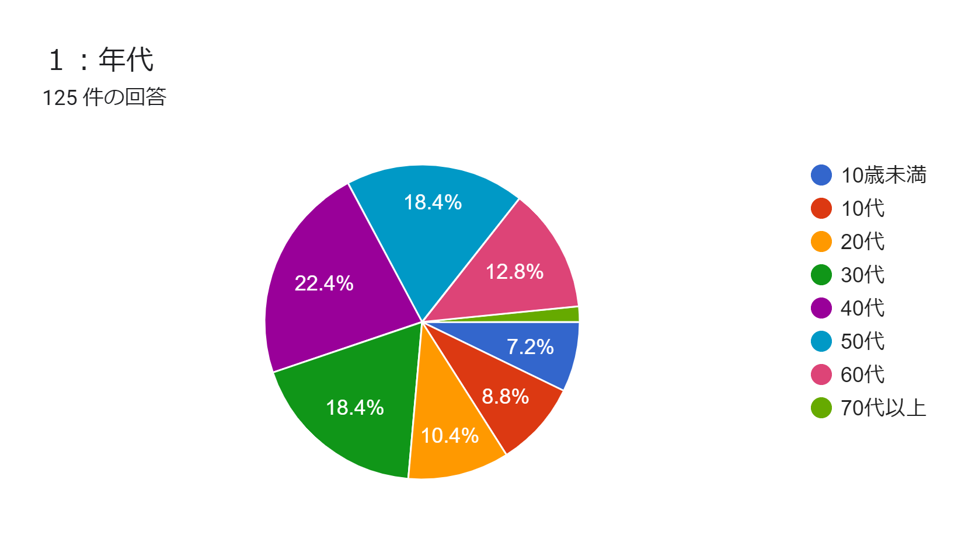
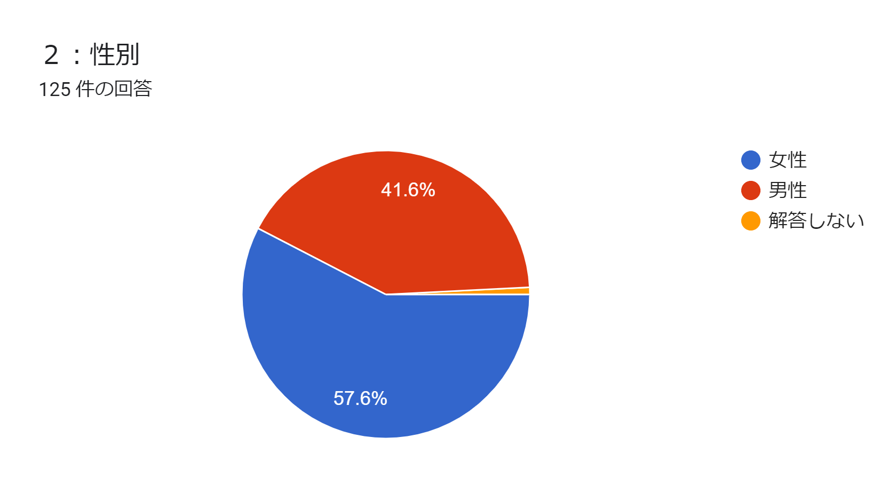
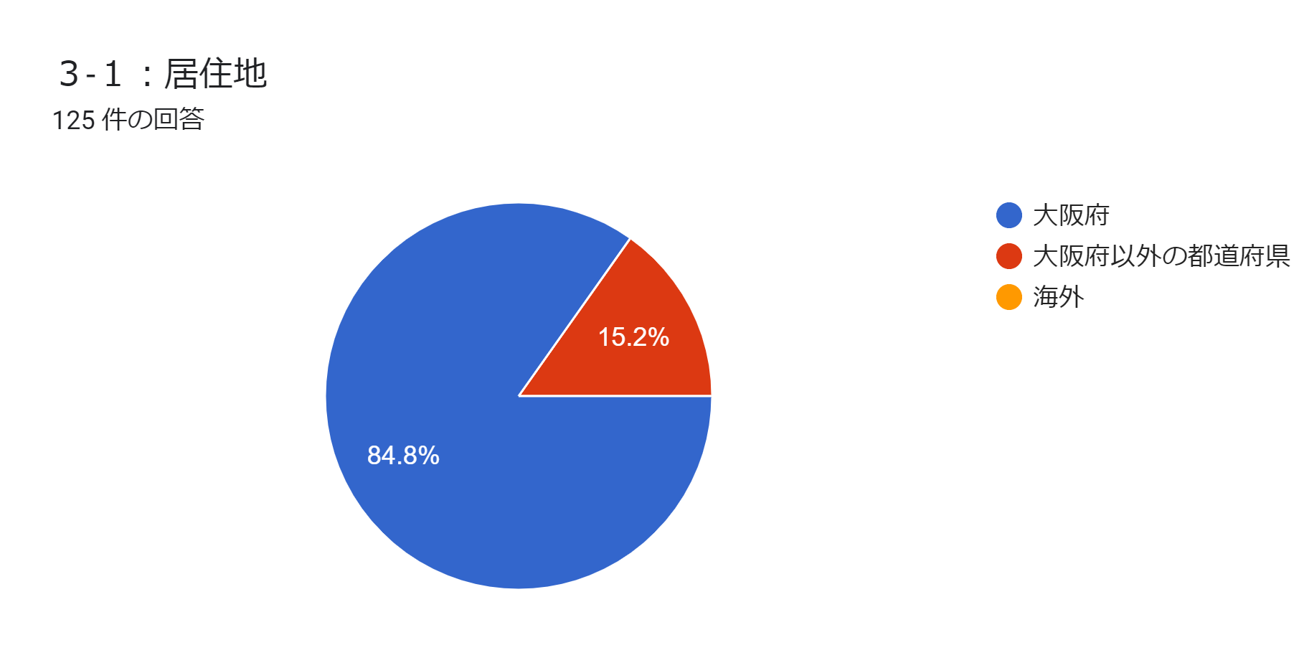
【enoco会場】来場者アンケート①

Slide 4
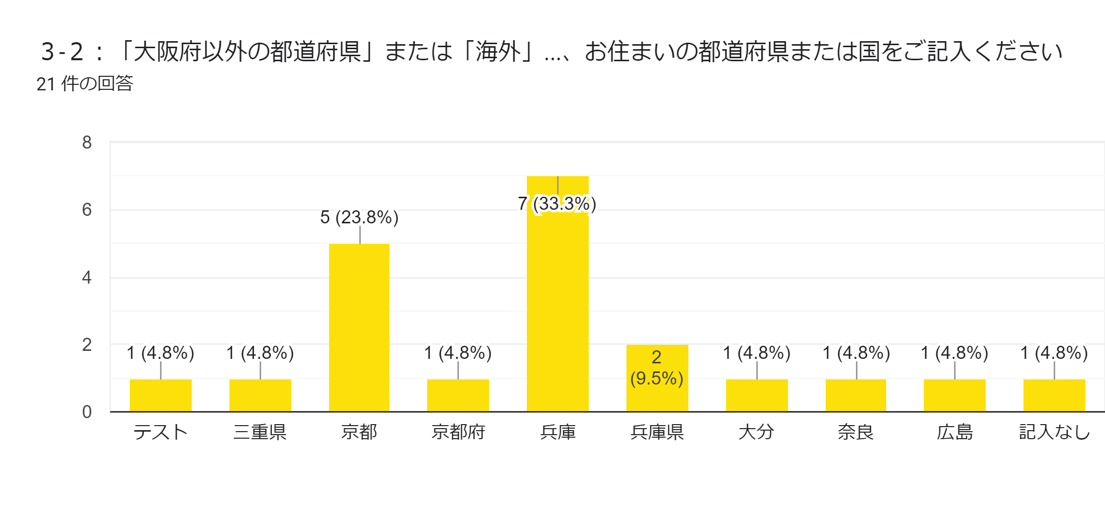
【enoco会場】来場者アンケート②

Slide 5
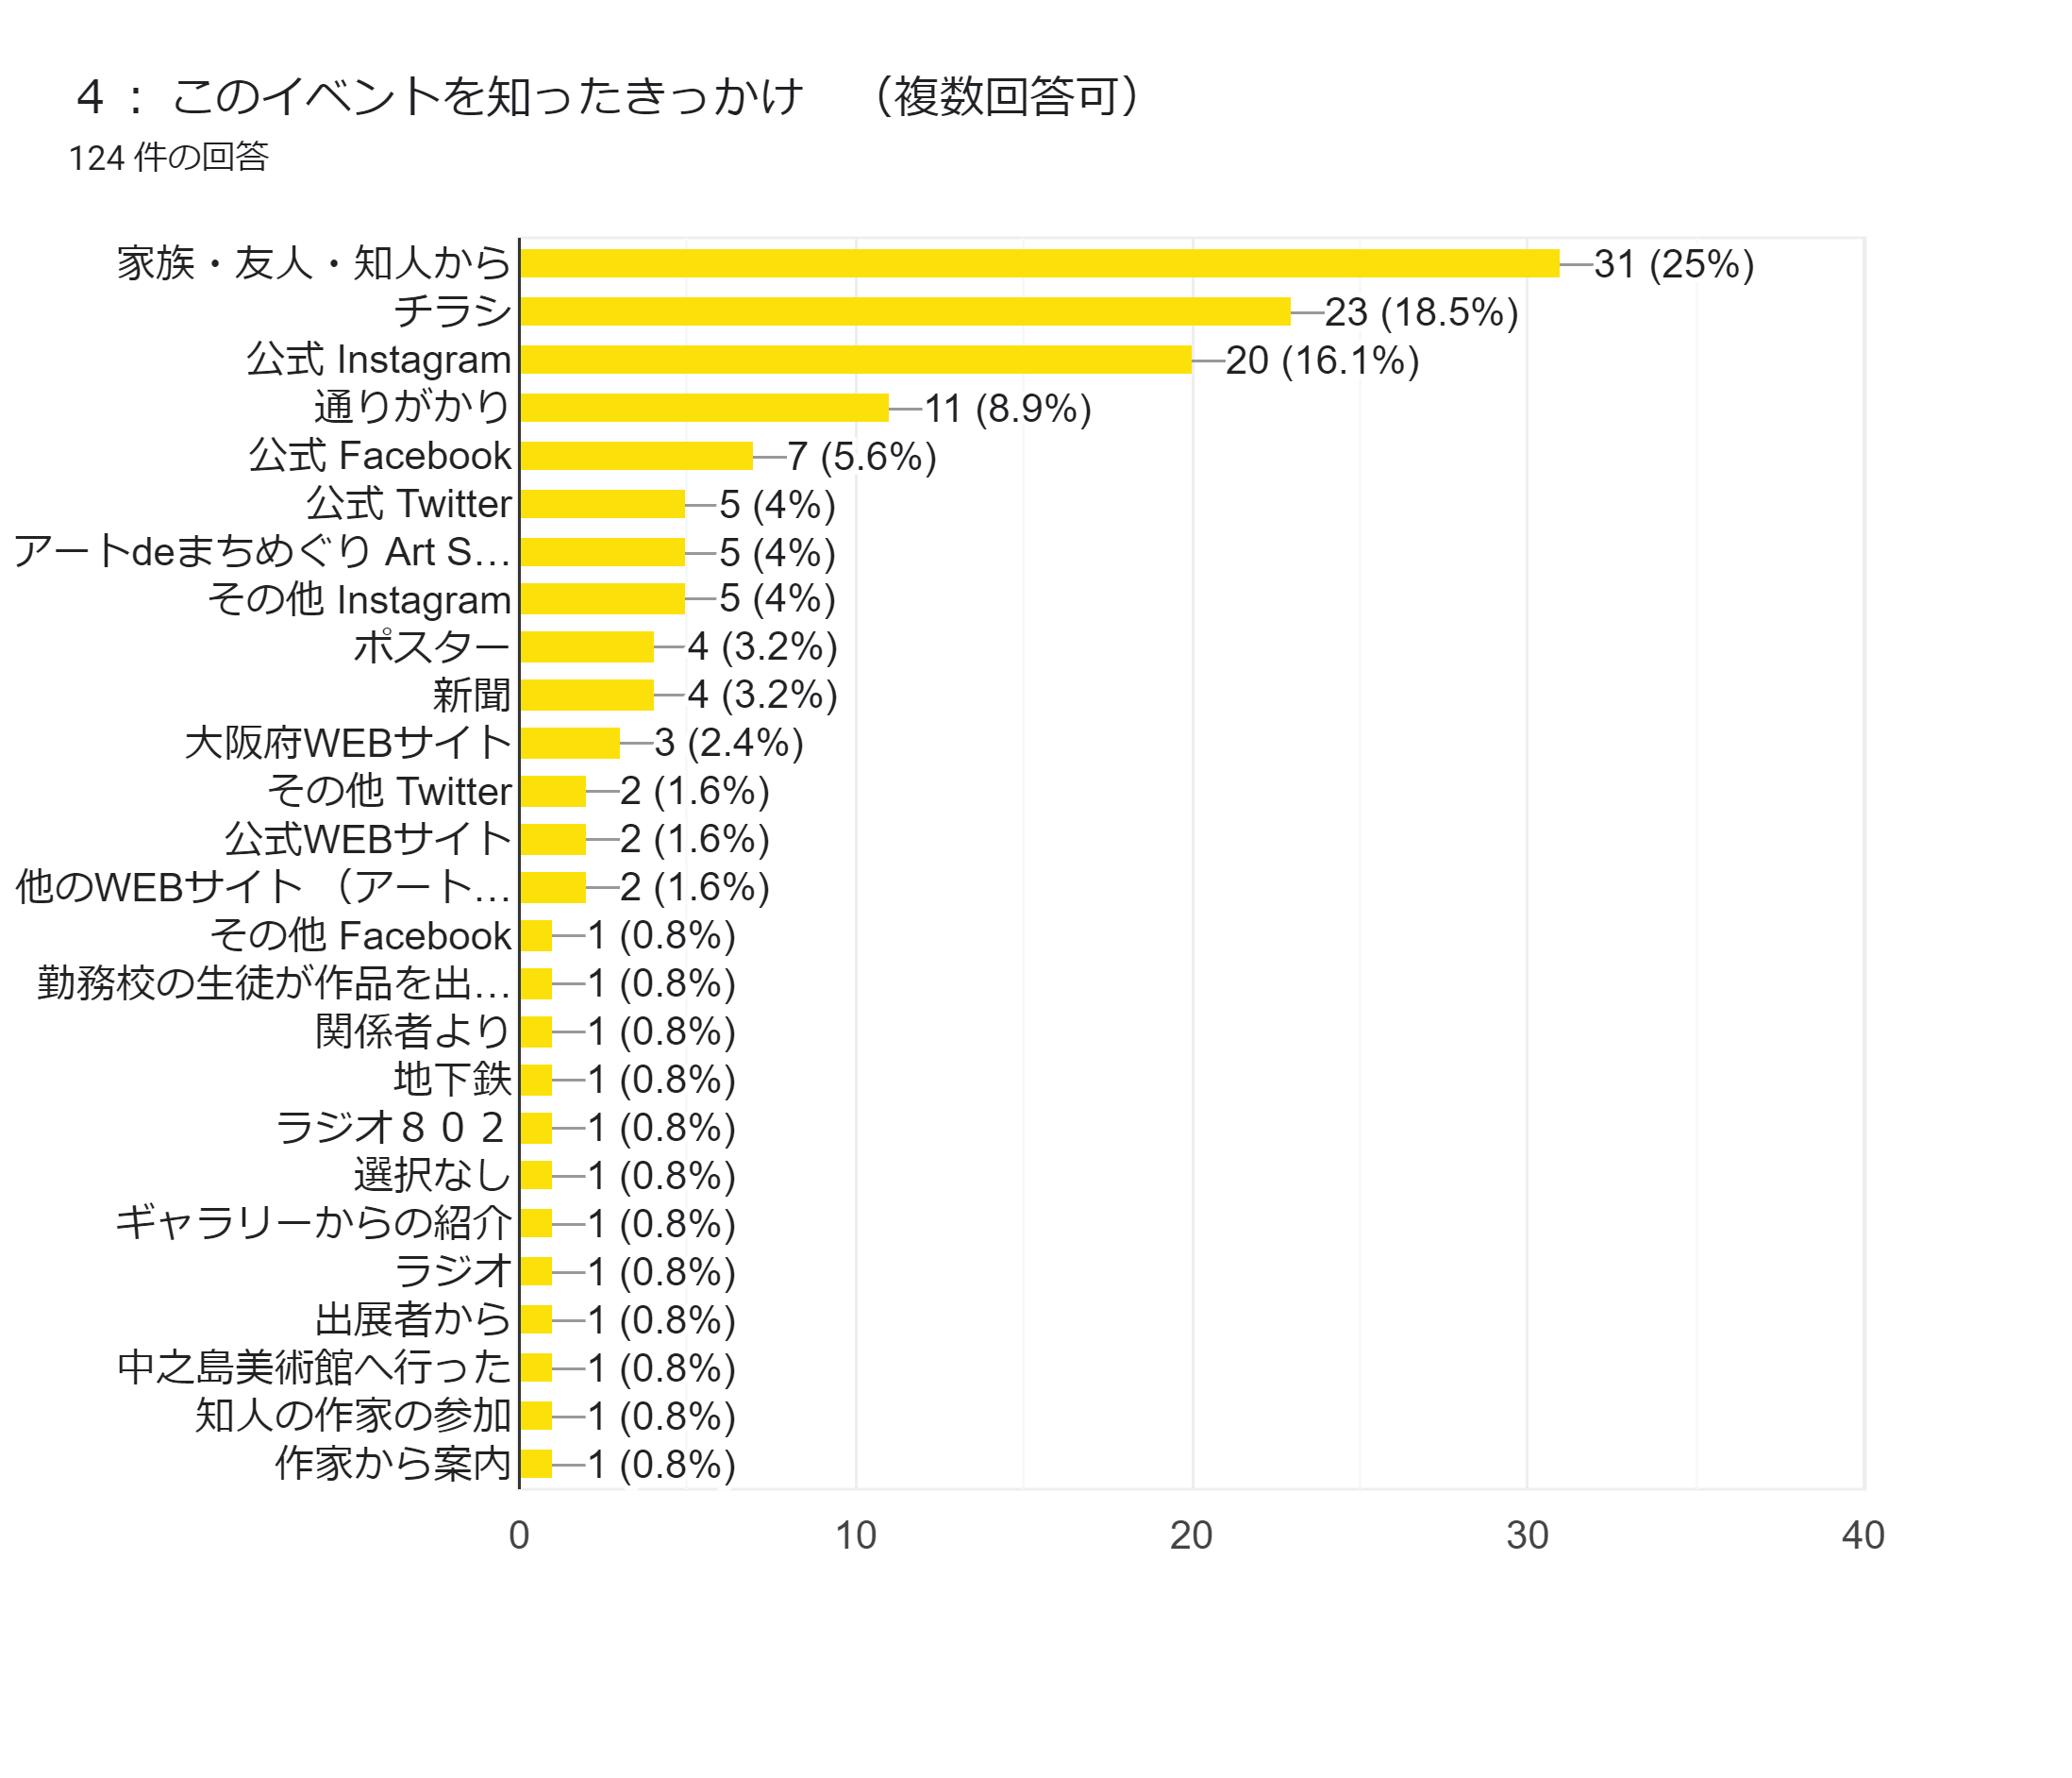
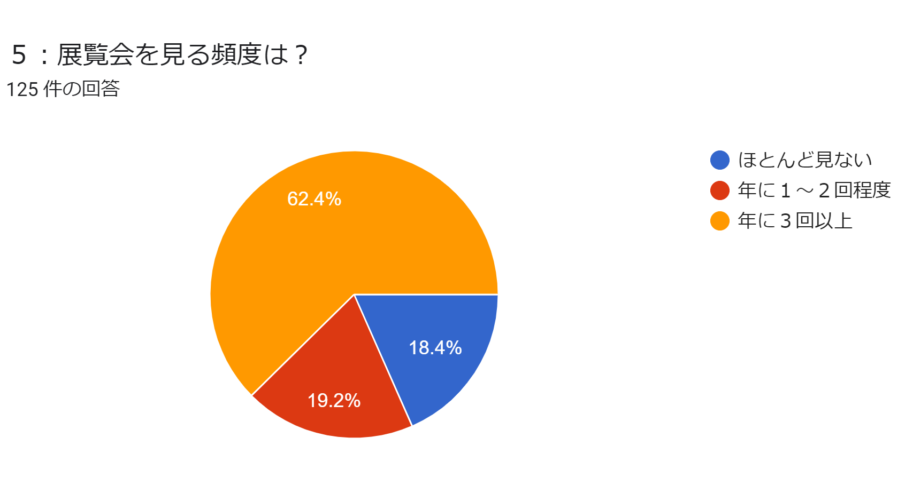
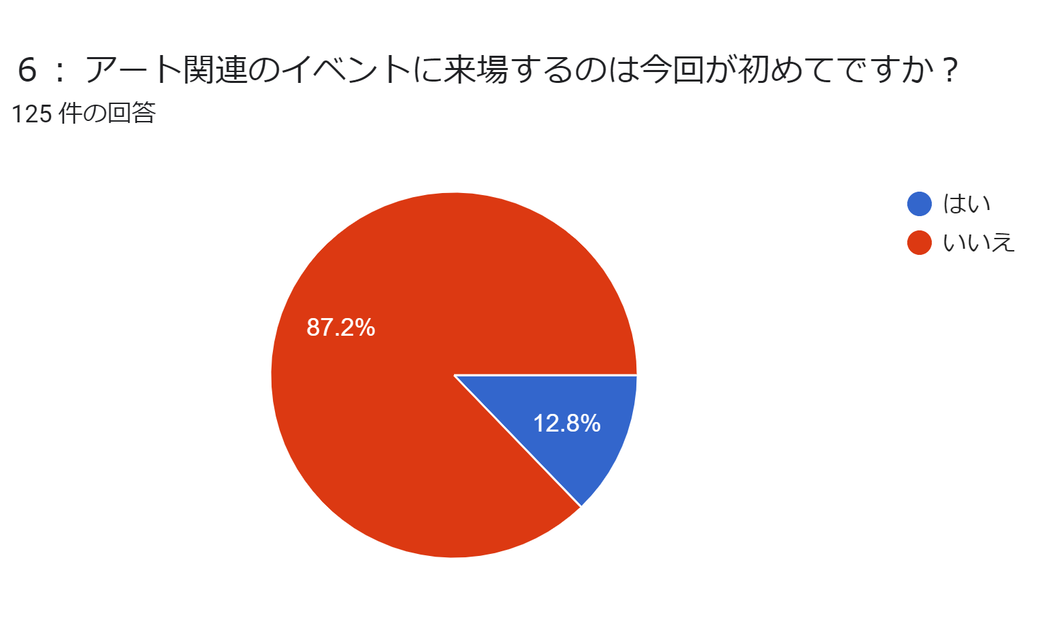
【enoco会場】来場者アンケート➂

Slide 6
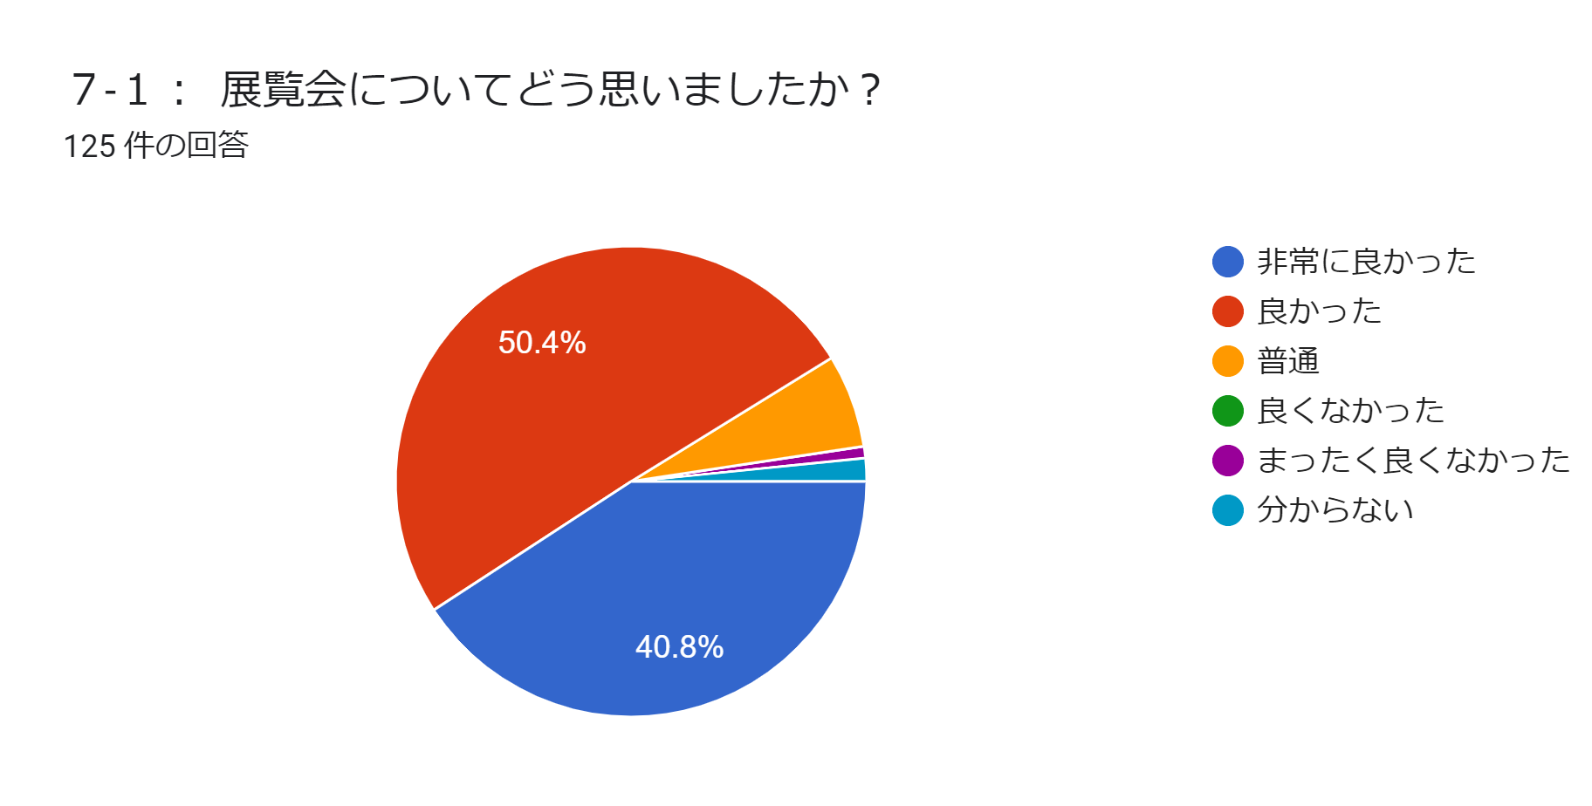
【enoco会場】来場者アンケート④
７-２：そう思われた理由をご記入ください
●色々なジャンルの作品が見られて刺激になりました
●系統全く違う作品を一緒に見れたから
●アーティストの方と会話できたりして雰囲気が良かったから
● 絵画以外のいろんな手法がおもしろかったです！
●高校生の作品が面白かった
●ハッピーモンスターの作者がかわいかった♡
●高校生の作品が良かった
●大阪の作家を多く知れたので
●見たい作家さんが多くてブースが広いので世界感がわかった
●子どもが絵に興味があるので色々な種類の絵をみれてよかった
●娘とともに観て娘の感じたことをきくことが面白かった
●いろいろなジャンルの作品を一度に見ることができた
●知らなかった作家さんを知ることができた
●インパクトの強い作品に意識がとられすぎた・・・
●インスタレーションの幅をもっと見たかったかな 等

Slide 7
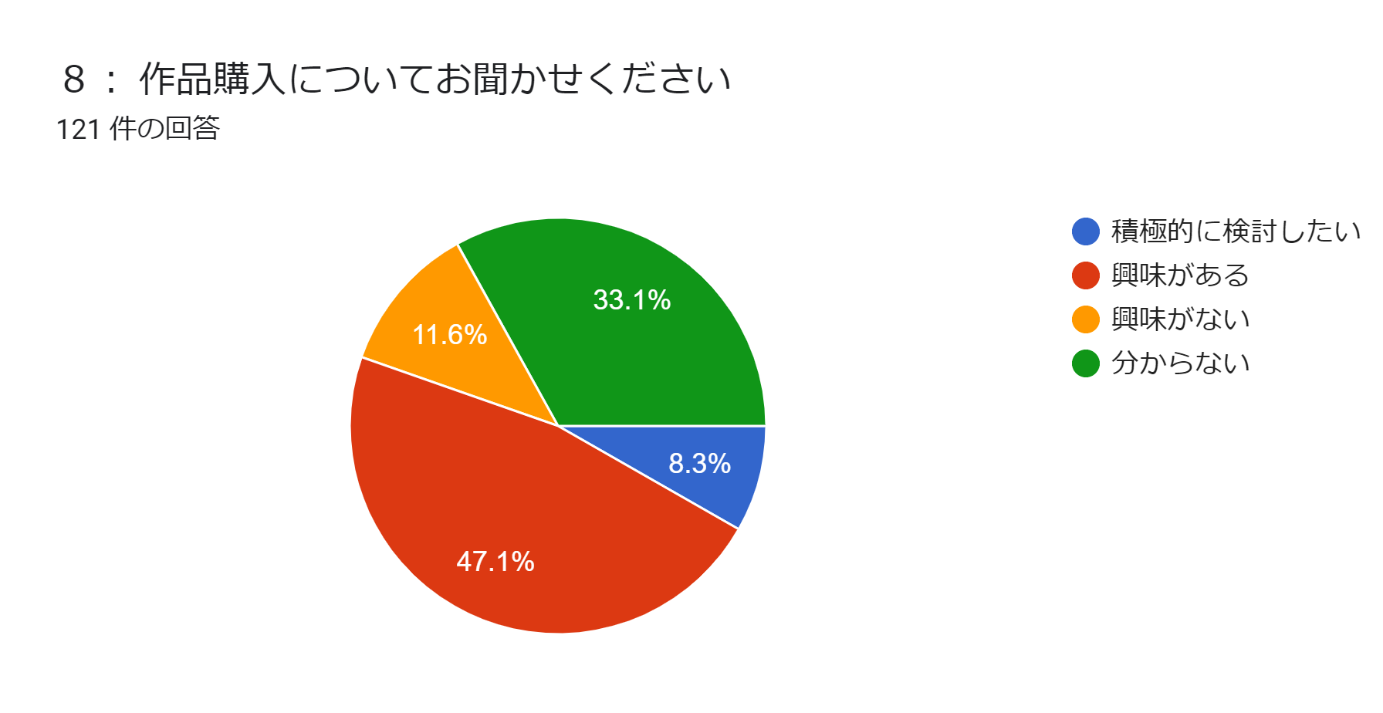
【enoco会場】来場者アンケート➄
8-２：そう思われた理由をご記入ください
●良いのがあればほしい
●子供がアート活動しているので
●成山さんの作品がとてもよかったです
●作品に囲まれて生活したい
●アーティストを応援したい
●部屋に展示したい
●とても心にしみる作品がありました
●小作品で手に取りやすい価格があれば。。。１０００ or ５０００〜
●家に世界に1つのアート作品があると、身が引き締められそうだから
●お金をまだそんなに持てる年頃ではないからです。ですが将来に機会があれば購入したいです
●作品を不定期に購入しており、良い物があれば検討したい
●高い、お金ない 等

Slide 8
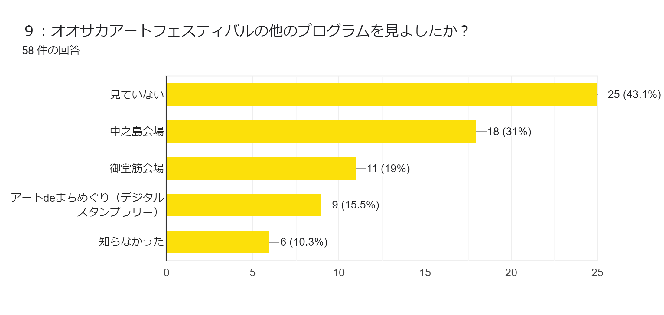
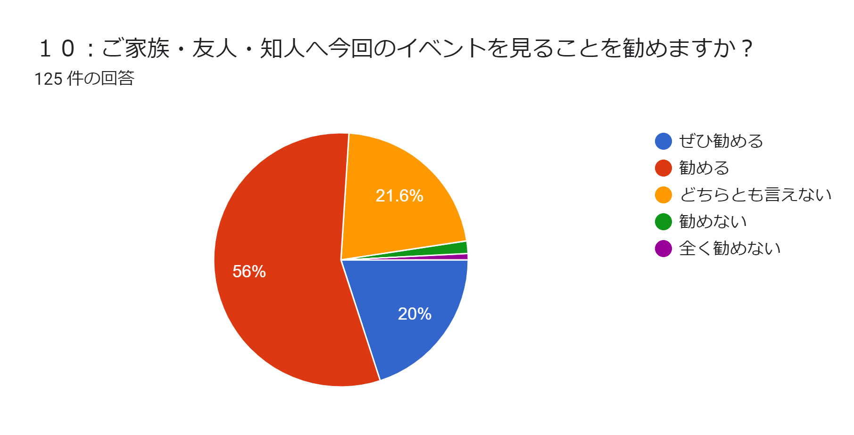
【enoco会場】来場者アンケート⑥

Slide 9
enoco会場 トークショー参加者
アートエキシビジョン＆フェア
Art Exhibition ＆ Fair
TALK「まち全体をアートの舞台に！ 大阪のパブリック空間の未来」
会場
大阪府立江之子島文化芸術総合センター（enoco）
会期
2023.03.10（金）
16：00～17：30
TALK & GALLERY TOUR 「暮らし・アート・これからのまち」
会場
大阪府立江之子島文化芸術総合センター（enoco）
会期
2023.03.11（土）
14：00～16：00

Slide 10
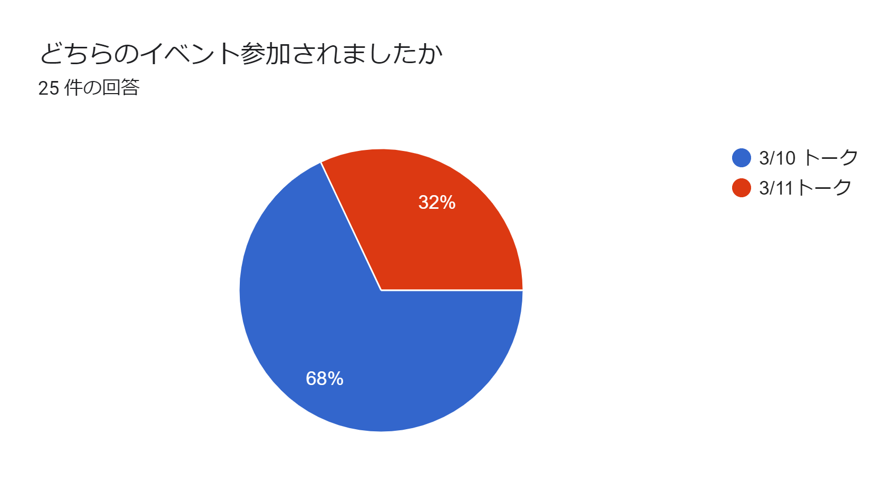
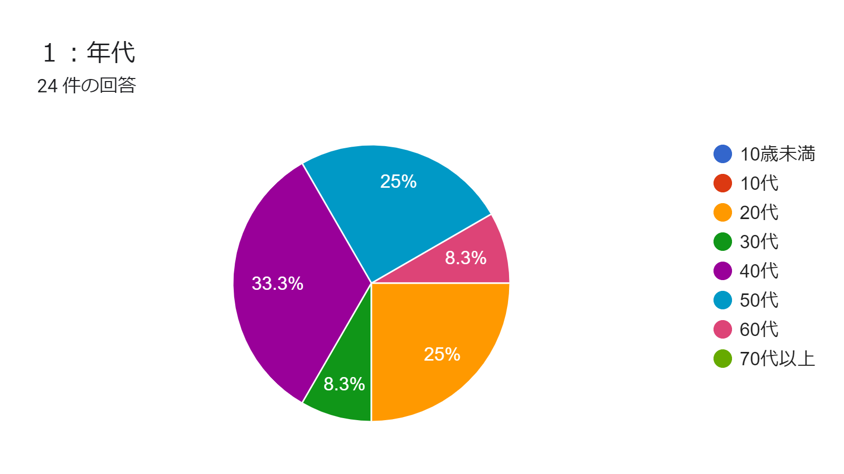
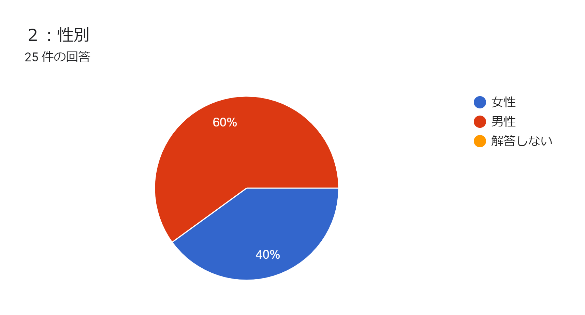
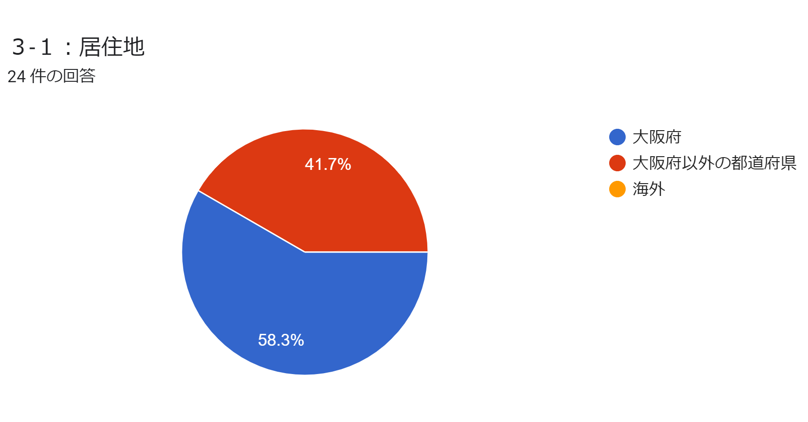
【enoco会場】トークショー参加者アンケート①

Slide 11
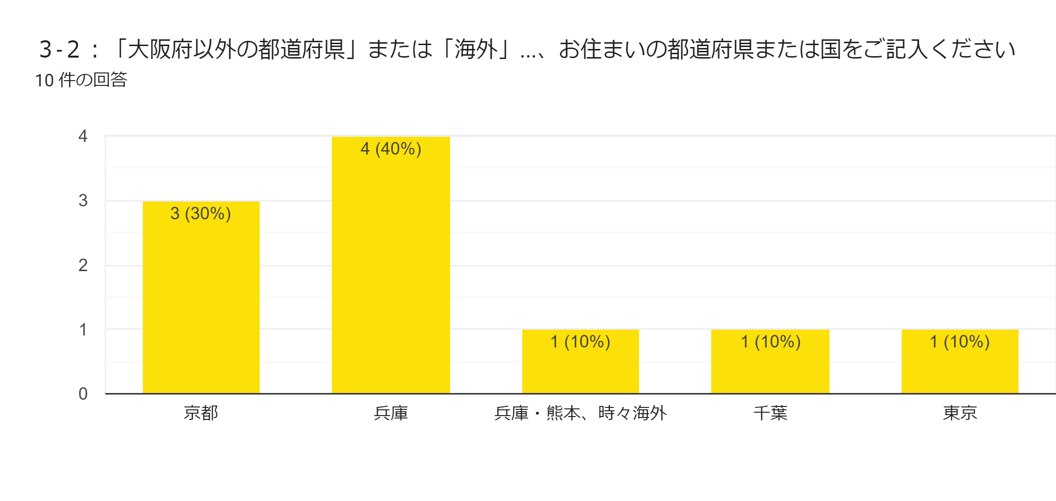
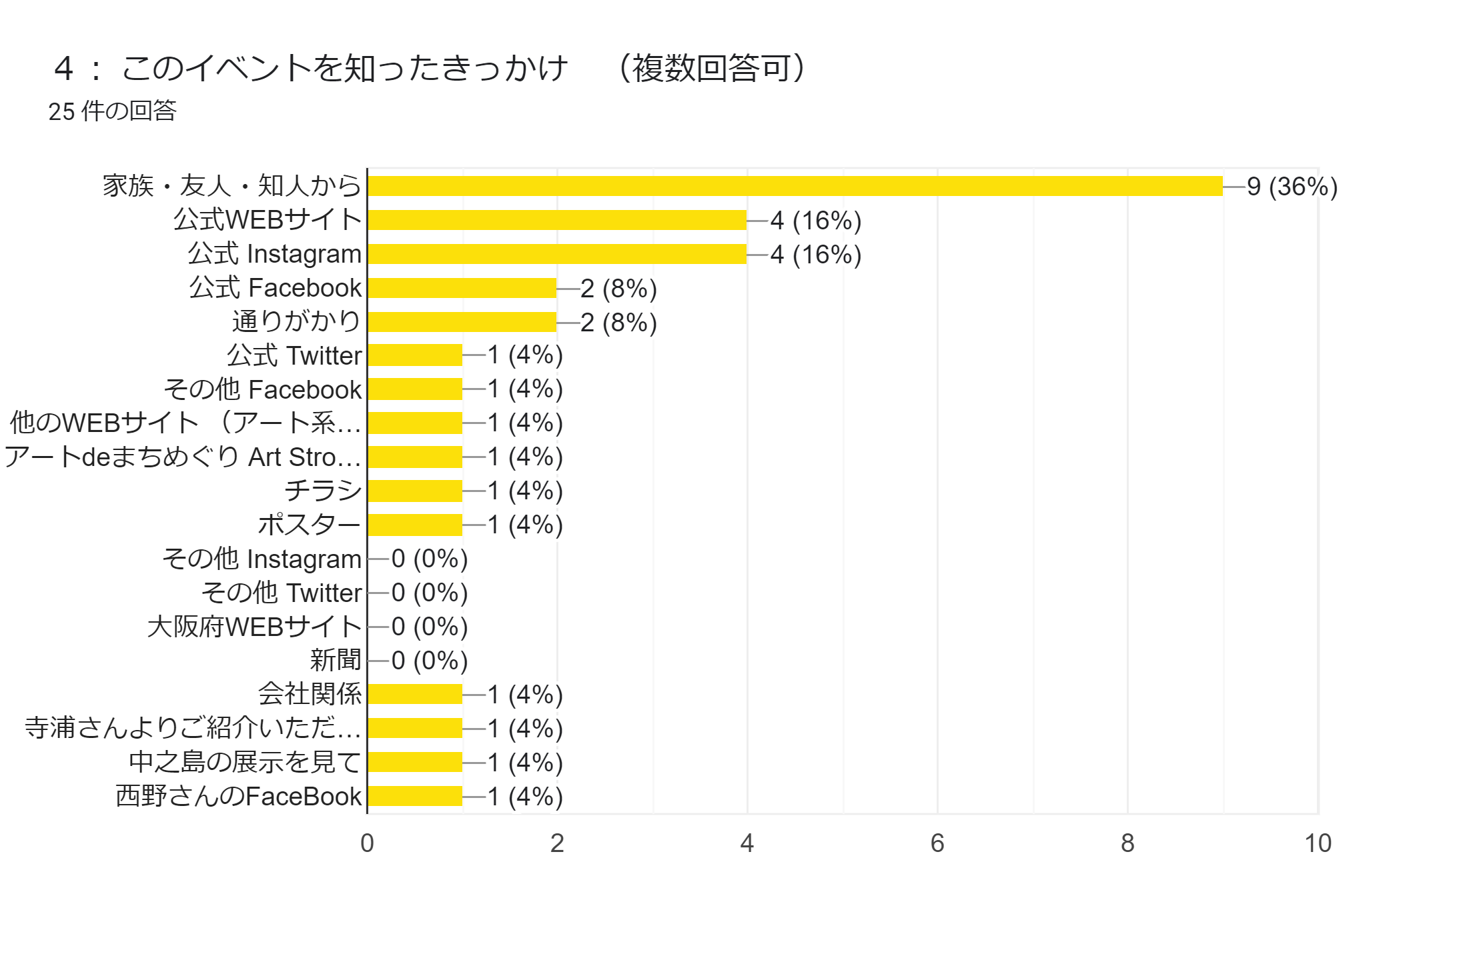
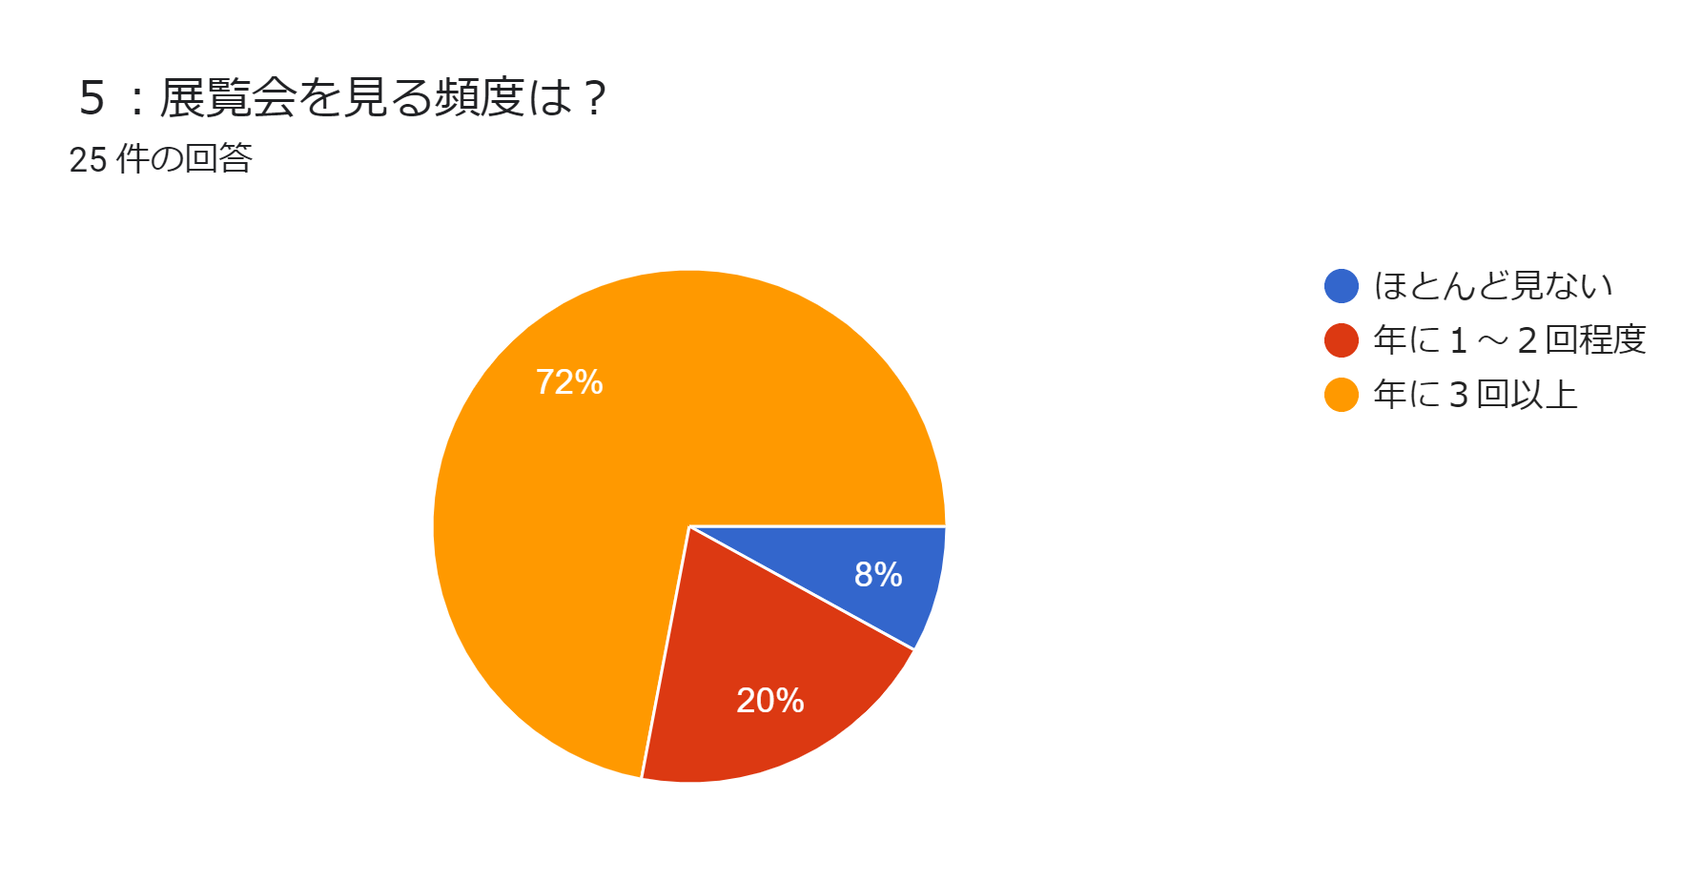
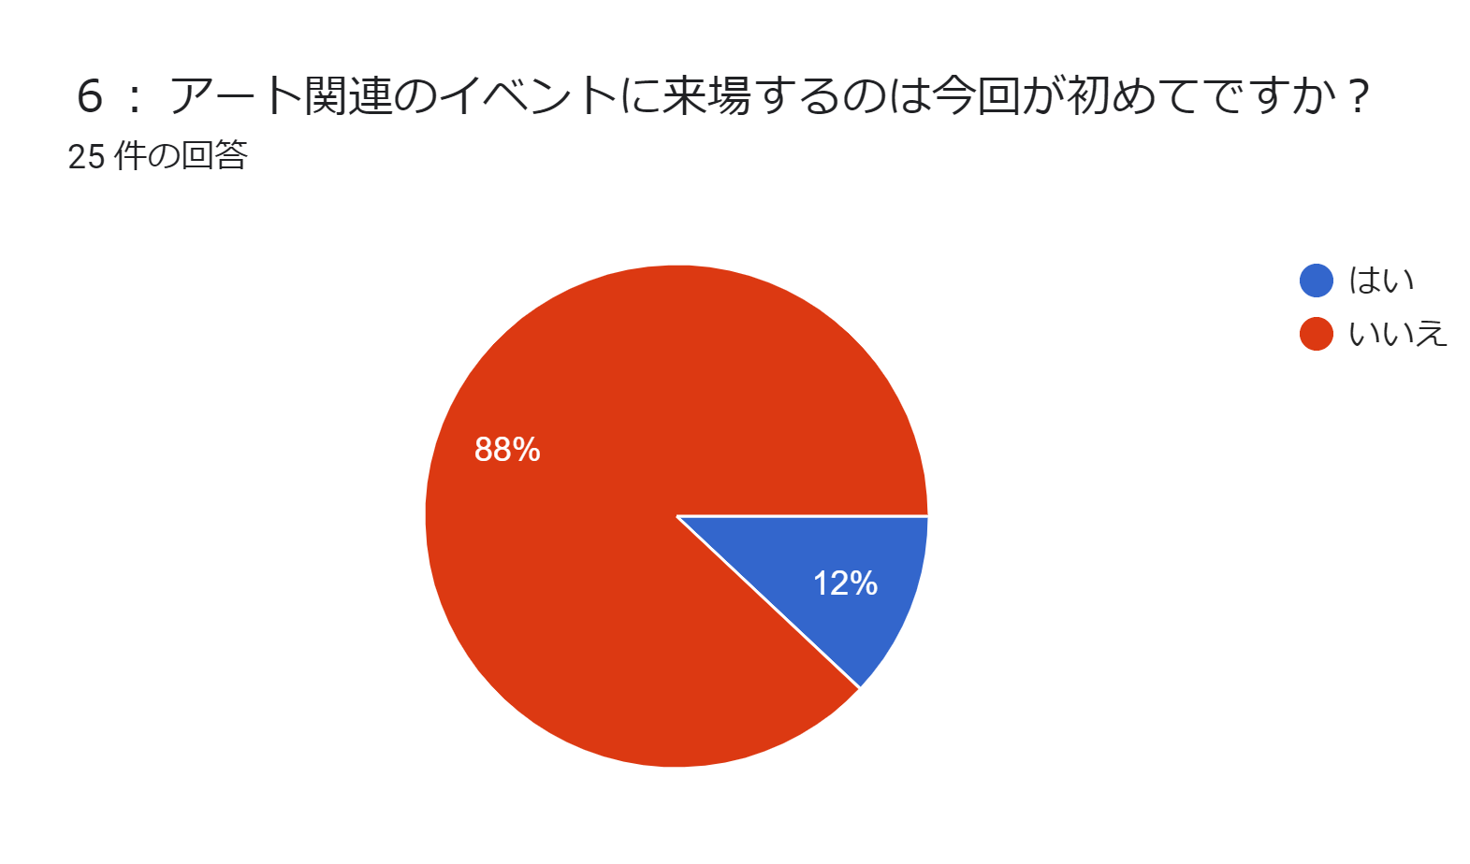
【enoco会場】トークショー参加者アンケート➁

Slide 12
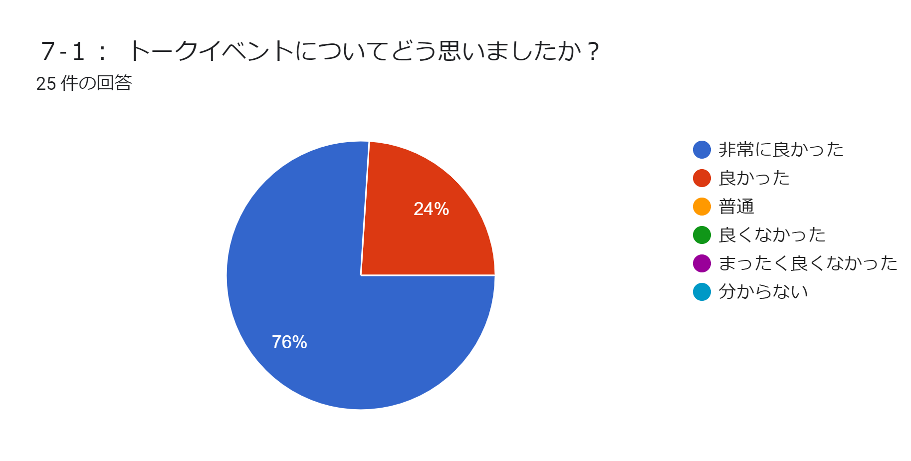
【enoco会場】トークショー参加者アンケート➂
７-２：そう思われた理由をご記入ください
●みなさんの肉声が伺えてよかったです
●赤裸々で面白かった
●チャキチャキしててすがすがしい
●西野さんのファンです
●使いこなす
●町との関わりを大事にしている点
●海外と日本の違いを知れた点
●西野さんのお話が楽しかったです
●大阪のポテンシャルが楽しみに思えた
●大阪のエリアとしての魅力とアートでの思考でまちが活性化をされると感じた
●３人の生き方が「アート」だと感じました
●西野さん作品のファンです
●大阪の先進的取り組みが知れた。日本のパブリックにおける新しい風を感じた
●普段から固い思想になりやすい中、アーティストの考えを感じれた
●作家さんへのインタビューを行いながら、各作品を巡る体験が出来よかったです
●解説を聞かないと気が済まない性分だが、おられる作家さんと話が成立するほど詳しくないので
●アーティストの話を順に聞けたのがよかったです。前半もおもしろかったですがテーマと内容が
少しずれていた気がします
●効率化を意識しすぎている日々にあえて不便さを感じるところにたちかえってもよいなと思った。
新たな視点が生まれそう。
●生活＝生きる活力、コミュニティ作り、大阪万博をもりあげたいと思いました
７-3：他に聞いてみたいトークのテーマがあればお聞かせください
●若手アーティストをもっと参加しやすい取り組みはどんなことを行っているか？（例：公募とか）
●アーティストになりたい/アートの仕事をしたい
●小さくはじめるキセイカンワ
●アイデアの生み出し方
●パブリックアート、他国の地域行政の事例
●アーティストの人の自分の作品の意図を聞きたいです。買う時は制作意図やストーリーも合わせて
買いたいので
●アートと町の関係

Slide 13
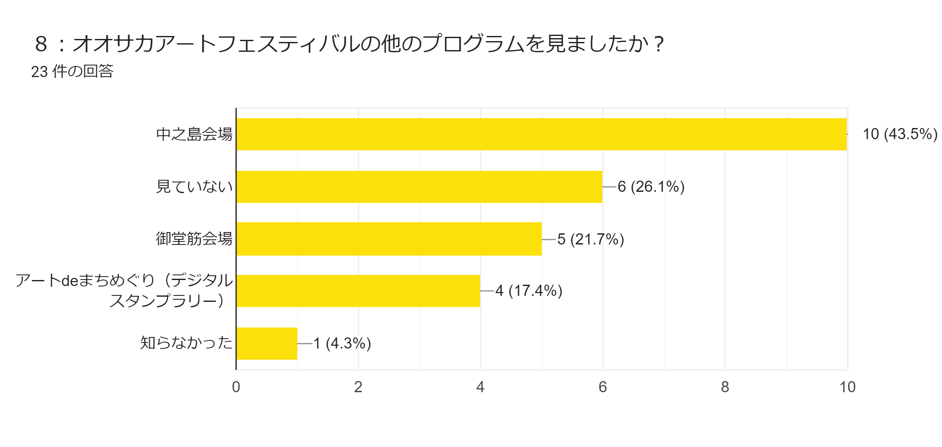
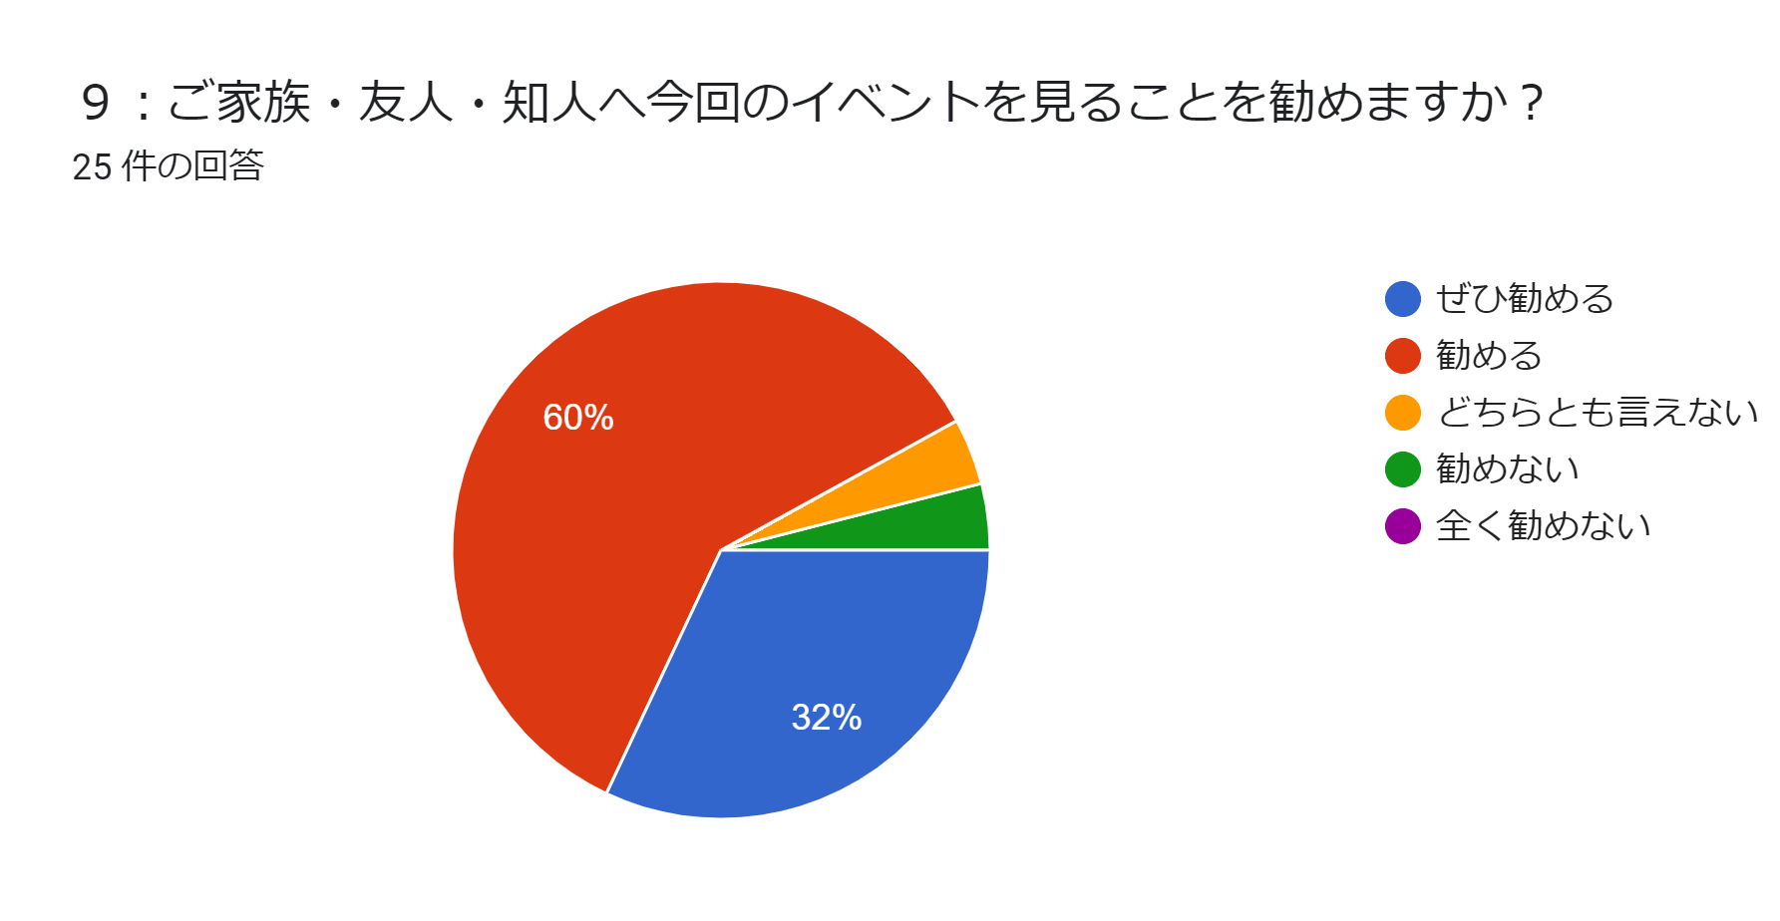
【enoco会場】トークショー参加者アンケート④
１０：フェスに対するご意見・ご感想など
●続けてほしい
●これから楽しませていただきます
●次回も楽しみ
●楽しかったです
●すばらしいとりくみ。是非継続してほしいと思った。裏話も聞けてたくさんの困難を
乗りこえるサポーターがいることが素敵だと思いました。
●期間が短かすぎる
●TVをほぼ見ない生活において今回のイベントを知りえれたのは偶然にすぎず、
もっとネット等でも告知してほしい。
●これからもアートを大阪に広めるためがんばって下さい

Slide 14
中之島会場 来場者
アート × 都市
Art in the City
～まちなかにアートが出現！～
世界で活躍するアーティスト、関西ゆかりの気鋭アーティストの作品がまちを彩る
中之島エリア
会場
大阪市中央公会堂前広場
会期
2023.03.07（火）ー12（日）
10：00～17：00

Slide 15
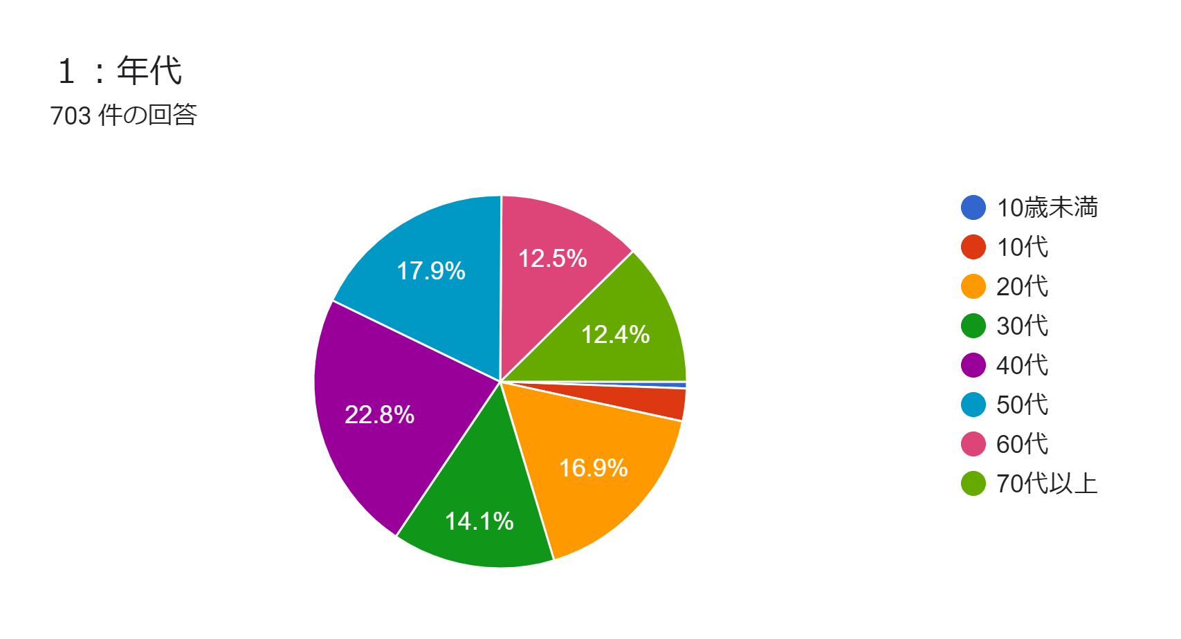
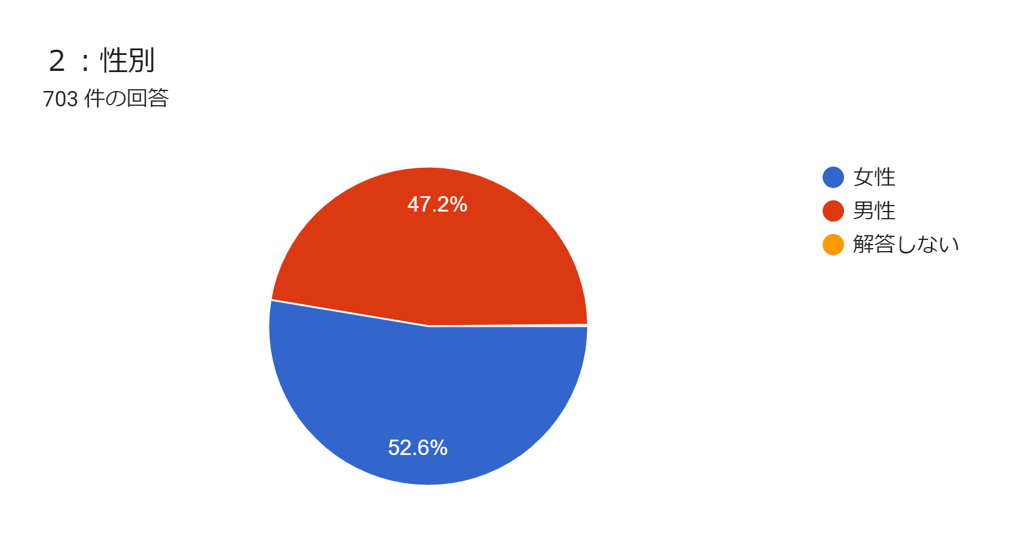
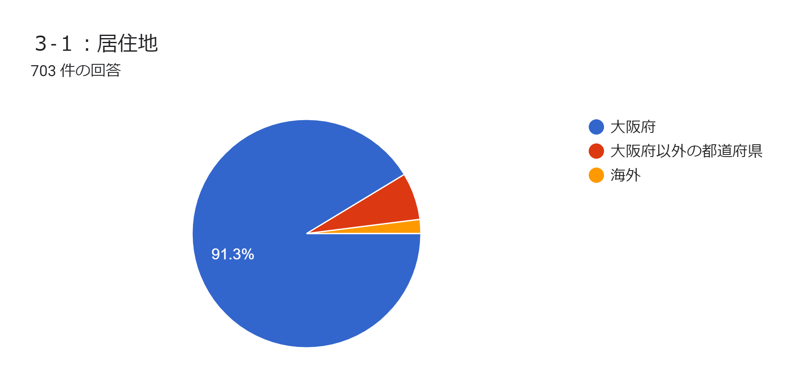
【中之島会場】来場者アンケート①

Slide 16
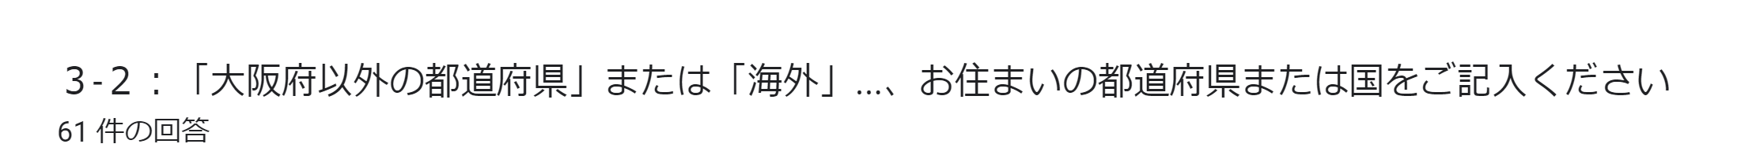
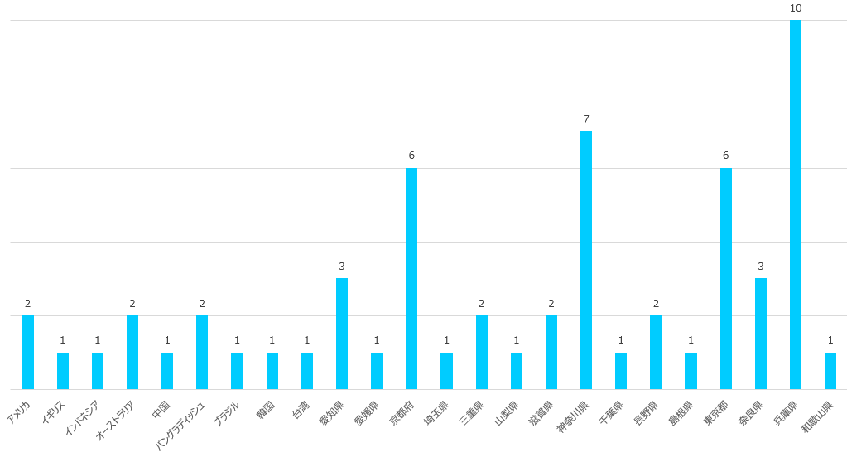
【中之島会場】来場者アンケート➁

Slide 17
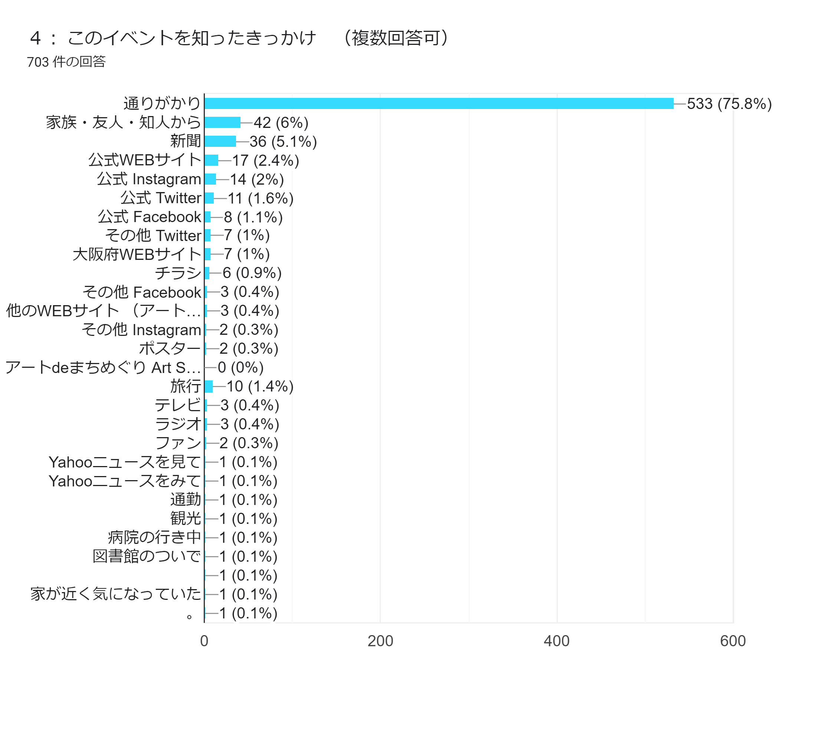
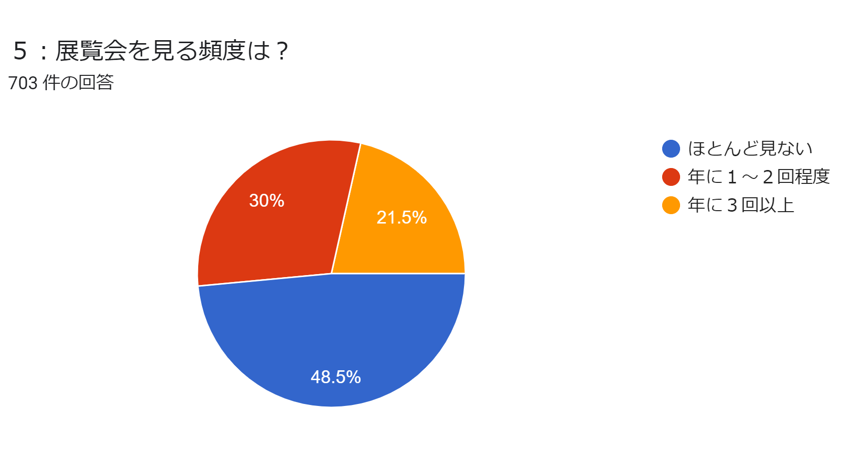
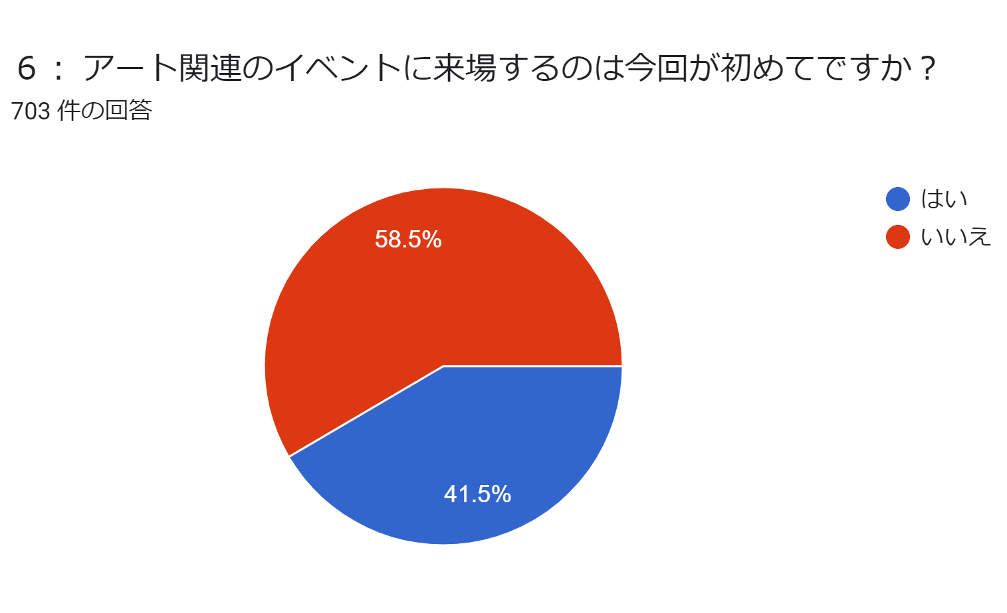
【中之島会場】来場者アンケート➂

Slide 18
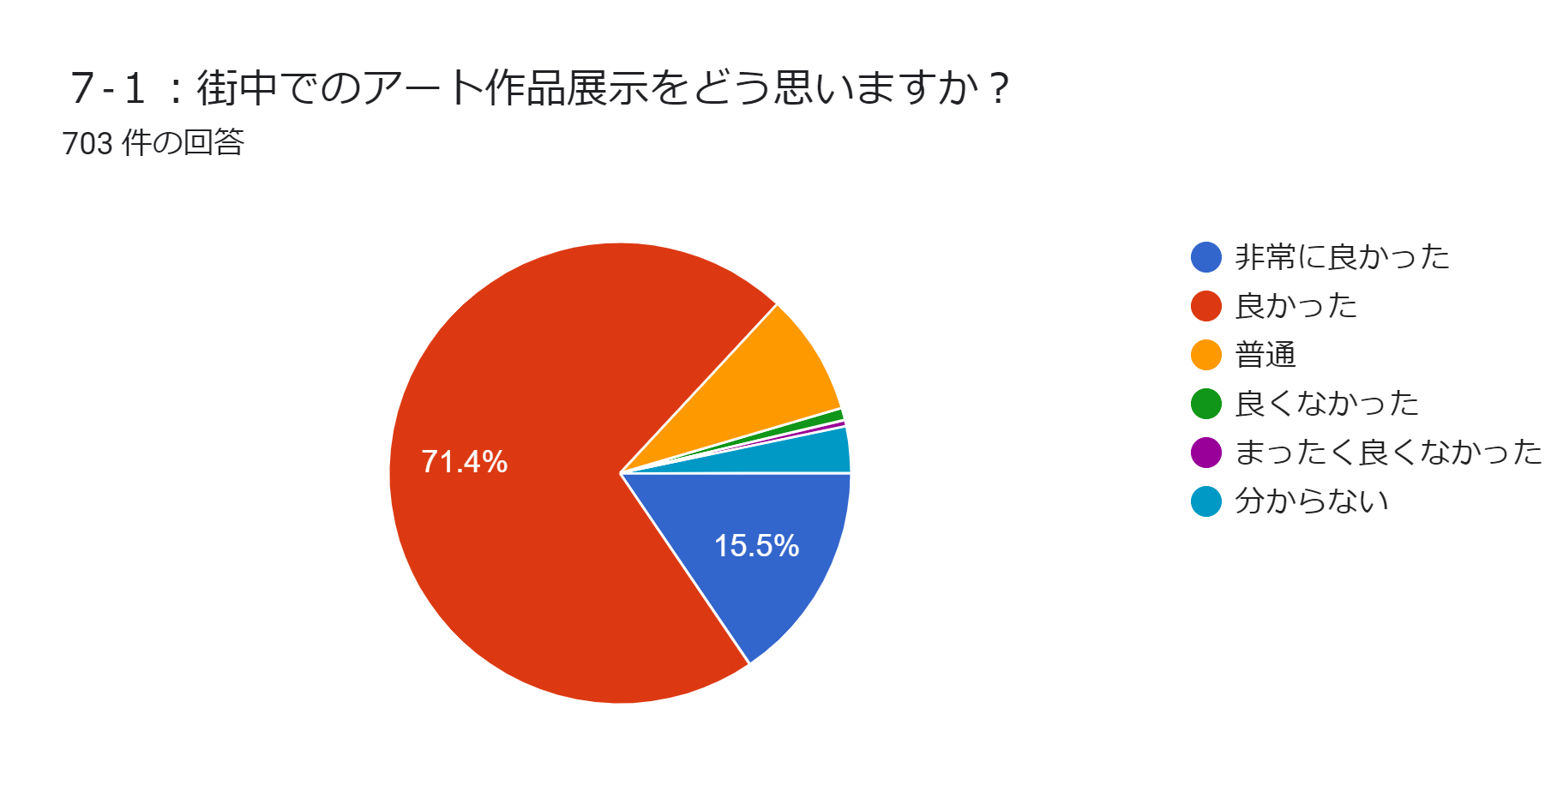
【中之島会場】来場者アンケート④
７-２：そう思われた理由をご記入ください
●散歩をしていましが、突然車が積み上がっておりビックリした
●青空に映えるね
●インパクトがすごい、映画のワンシーンかと思った
●外でされているので、目を引く作品だと思いました
●外でのアートは初めてで凄かった
●外でのアートはなかなかない
●会社から見えて何だろうと思い、来たら思ったより大きくて凄かった
●アート作品の理由を聞いてすごいなと思った。友達に勧める
●すごい、ただパッと見た時の理解が難しい
●しくみが知りたい
●斬新、発想が凄い
●アート作品をあまり見たことがなかったが、素晴らしかった
●本物が置いてあるのが凄い
●外を歩いていたら見えてきたのでびっくりした
●少し難しい
●活気がある
●色々見てみたい
●身近にアートがあるのは良い
●凄い、凡人には分からない
●現代アートは意味が分かって凄いなと感じる
●ただ物を見るだけじゃなく、お話を聞いてどういう意味で作られたかを見ると違った
●写真映え
●びっくり、メッセージ性がある
●分からないが
●違和感、中之島という都会の中にアートが刺激的
●他の場所も気になった
●Expoに向けて盛り上がっている様子がステキだなと思います
●コンセプトがしっかりしていた、他のアートも見てみたい
●コンセプトが分かりにくい。周りの建物と調和されていなかった 等

Slide 19
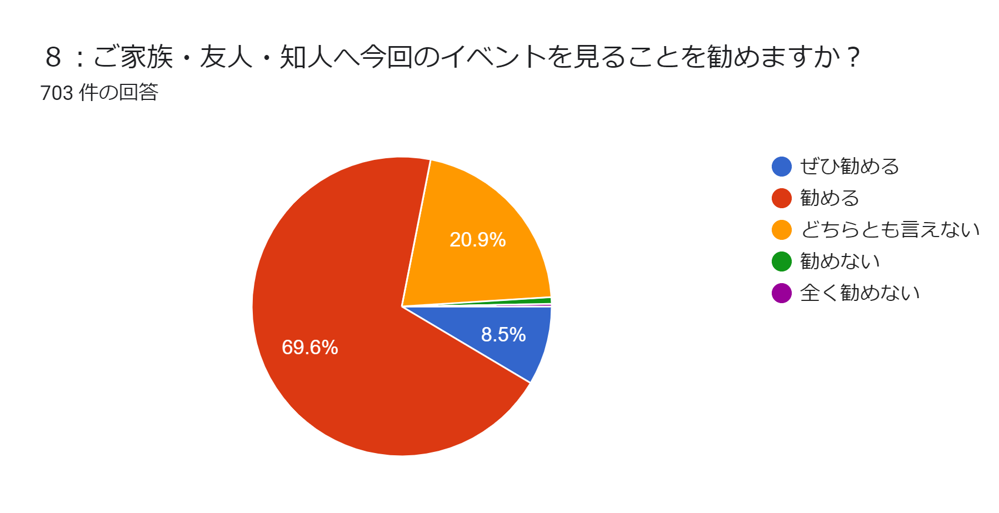
【中之島会場】来場者アンケート⑤
９：フェスに対するご意見・ご感想など
●他にも会場があると聞き、行きたいと思った
●通りすがりに見れるのがいい
●インパクトが凄い
●作品が理解不能
●スタンプラリーがおもしろい。いろんな所まわろうかな
●芸術系の学校なのでみんなに勧めます
●もっと開催して欲しい
●いろんな場所でやっててすごい
●あめがあって嬉しい
●スタンプを集めたい
●作品の写真を取って写真コンテストを実施してほしい
●アートに興味があれば面白いと思う
●もっと様々な作品を見たい
●見るだけで楽しめる
●身近にアートがあっていい
●アートが好きなため嬉しい
●自分が面白いと思ったから
●中世アートや展示に行くことが多く、現代アートを見る機会が今まであまり無かったので、
少し興味が湧いた
●もっとたくさんあれば楽しめそう
●もっとこういうイベントを増やして欲しい
●もっと街中にあれば気軽に立ち寄れる
●他の場所のモニュメントも見たい
●新鮮でよかった
●話のネタに出来ていい
●普段見れないものが見れるので嬉しい
●もっと開催期間が長いといいのにと思った
●アートに触れる機会がまだまだ少ないので、もっとこういうイベントが増えて、人々の鑑賞す
る日が育まれていけばいいなと思った
等

Slide 20
御堂筋会場 来場者
アート × 都市
Art in the City
～まちなかにアートが出現！～
世界で活躍するアーティスト、関西ゆかりの気鋭アーティストの作品がまちを彩る
御堂筋エリア
会場
御堂筋東側歩道（南海難波駅北、なんばマルイ横）
会期
2023.03.10（金）ー12（日）
10：00～17：00

Slide 21
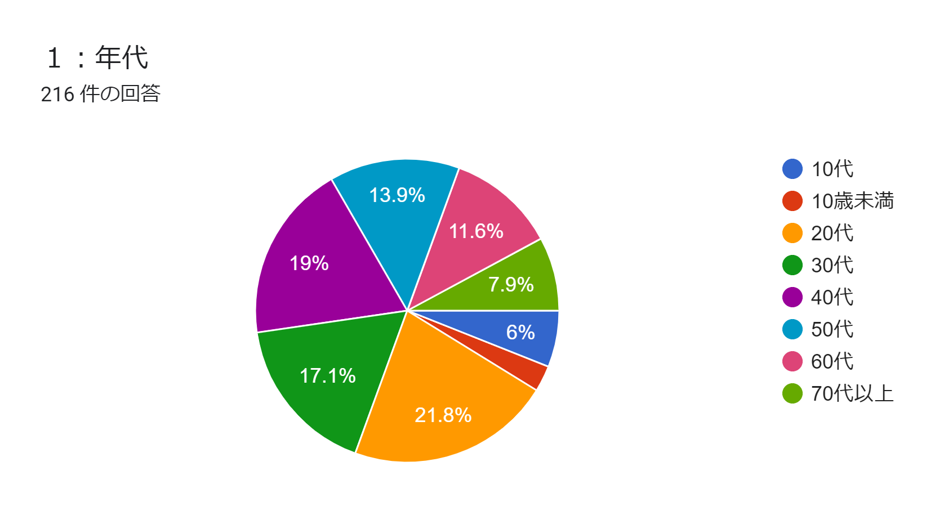

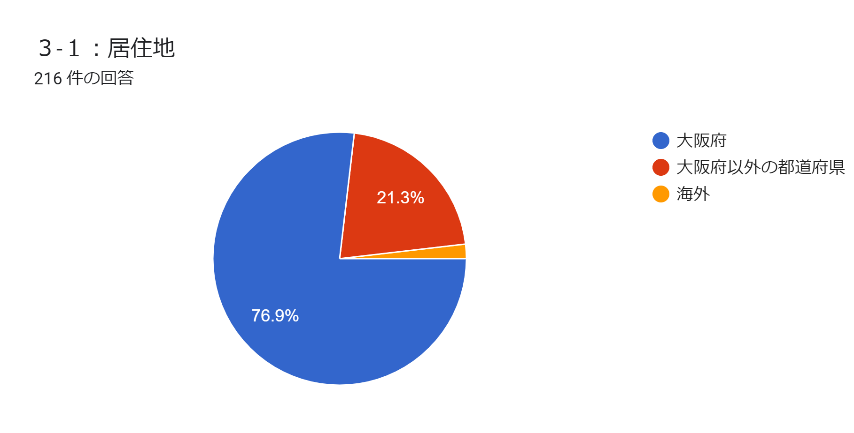
【御堂筋会場】来場者アンケート①

Slide 22
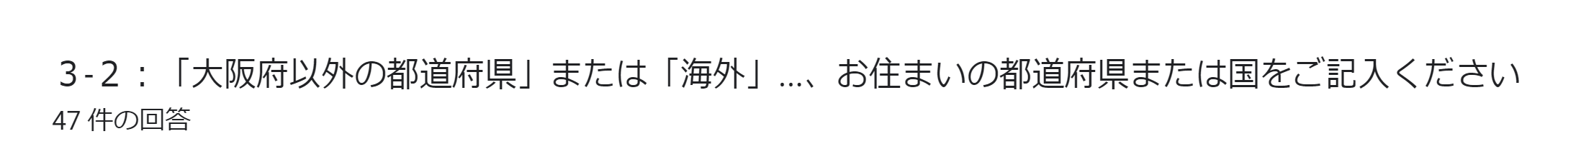
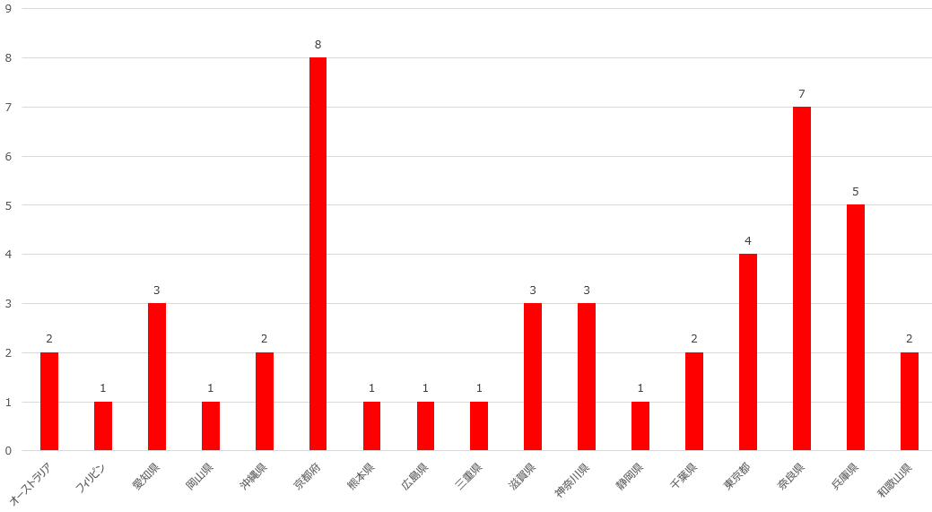
【御堂筋会場】来場者アンケート➁

Slide 23
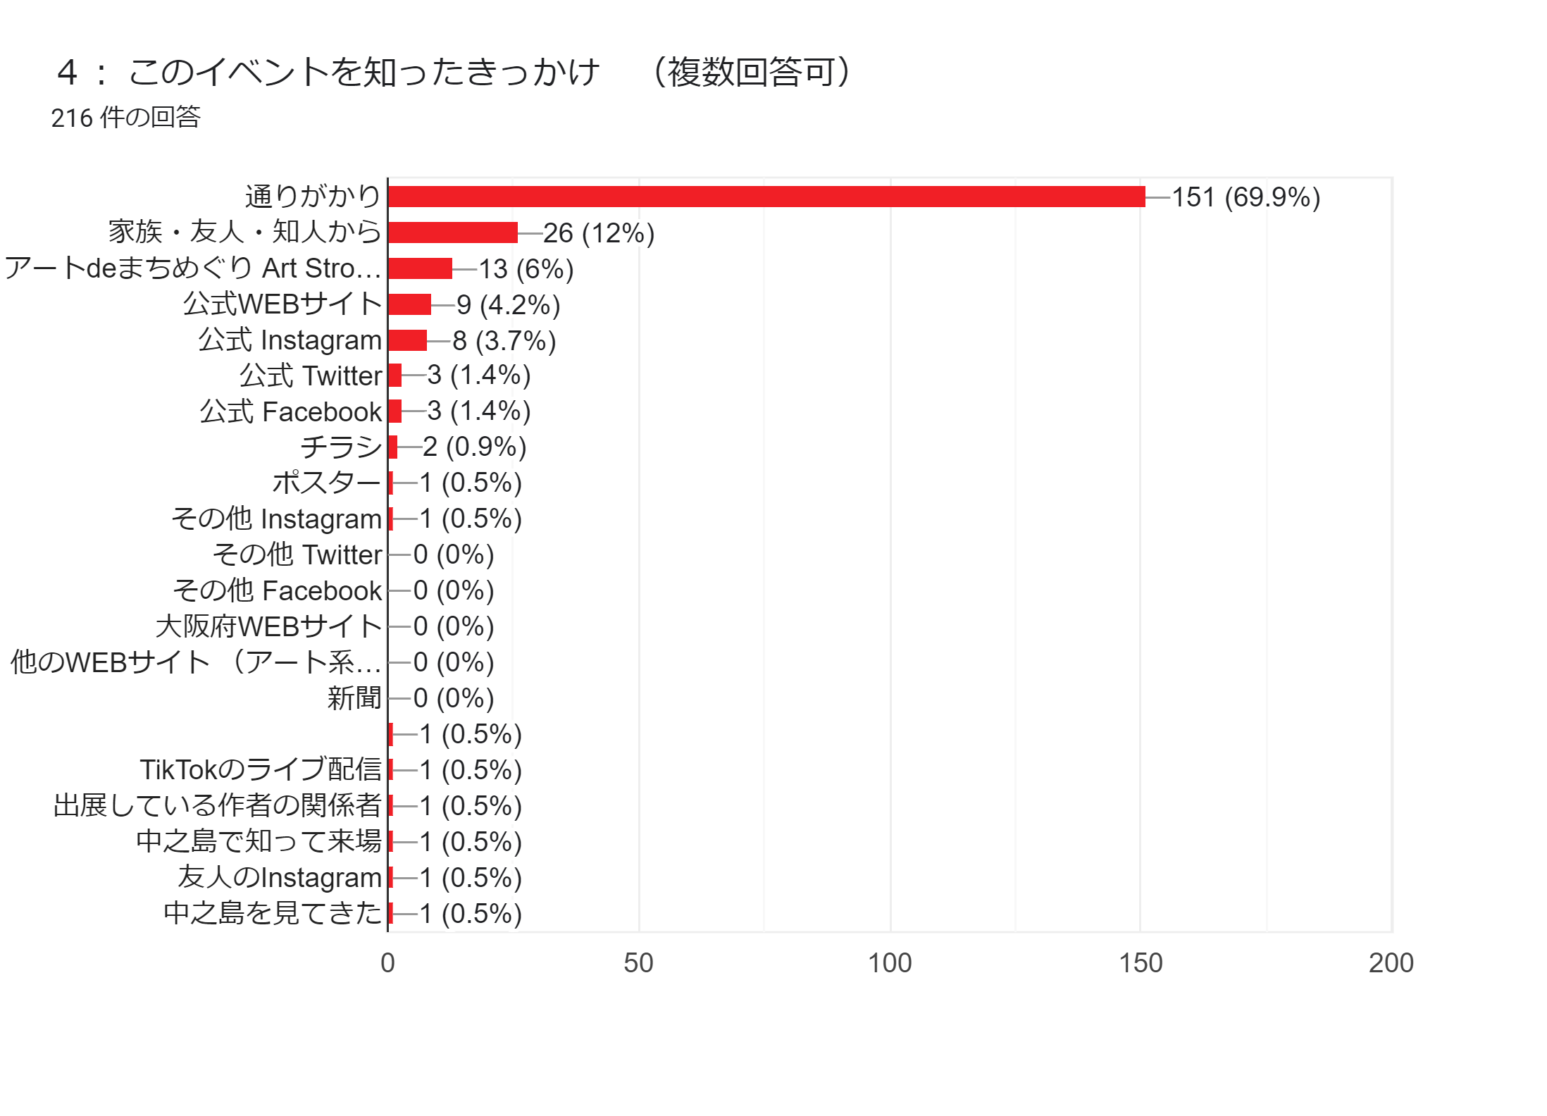
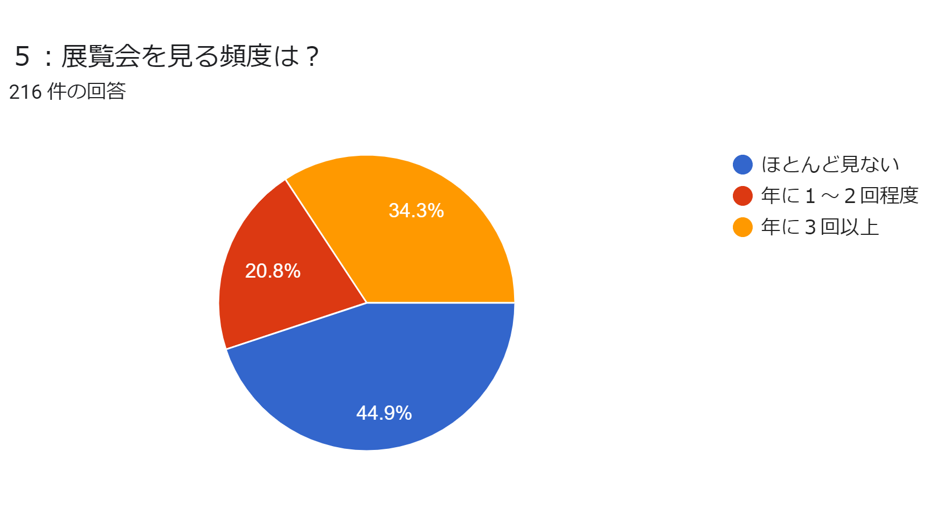

【御堂筋会場】来場者アンケート➂

Slide 24
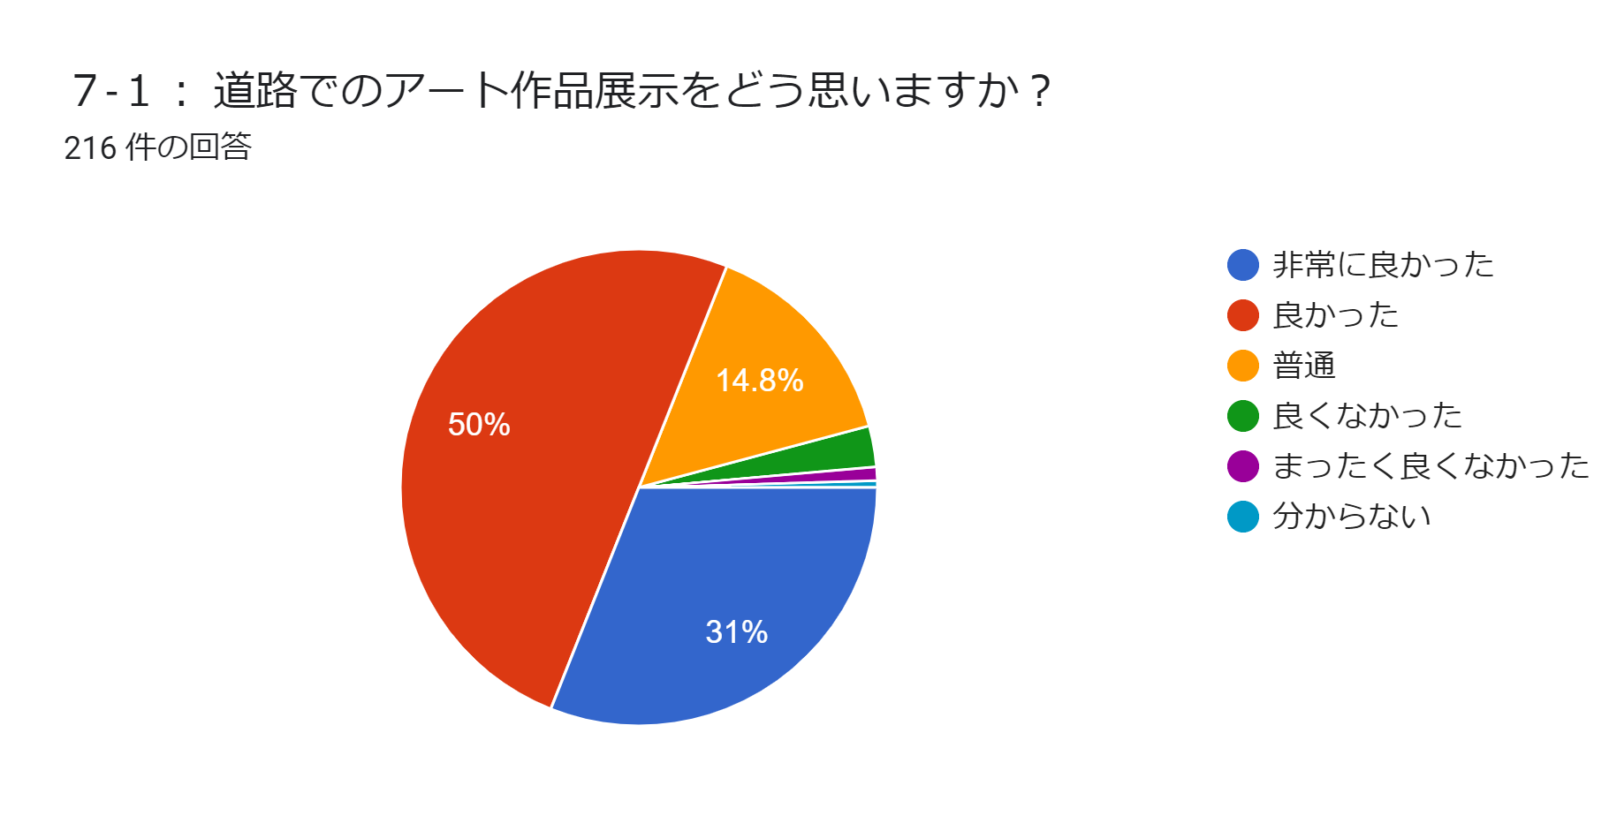
【御堂筋会場】来場者アンケート④
７-２：そう思われた理由をご記入ください
●歩きながらこういった楽しみがあると良い
●気軽に見れて良い
●普通の道がにぎやかになる
●個性的で良い
●中之島の会場よりも迫力が少ない。また、展示数が少ないと思った
●時間があれば位で見れるのがいい
●アートがわからないものが多い
●作品が素晴らしい
●色々なアートがあって良い
●表参道みたいな感じでもっと並んでほしい
●人通りの多い道で力強いオブジェがあるとみな興味をもつから、アートを知るきっかけに良
いと思いました
●中之島とは違った作品で良かった。鯉が印象的
●街なかでアートに出会えるのが楽しい
●かっこよくてみてるだけで楽しい
●普段みることがないものだったので目に留まった
●自分では思いつかない作品
●作品展示会に初めてきたがすごいと思った
●もう少し広いスペースで沢山の作品を
●100と鯉は大きくてすごかった
●子供も喜んでいた
●作品がこだわっていて
●街を歩いていて作品に出会えるとは思ってなかった
●美術館などに行くのはハードルが高いから、立地上家族で来やすい
●作品はとてもいいが日数が少なくもったいない
●個性的で良かった / 面白い作品が多かった、特にガラスの作品が良い / なかなか見な●母国ではこういったイベントがよく開催されているから
●沖縄から大阪に戻ってきてこういった芸術作品に出会えるとは思っていなかった 等

Slide 25
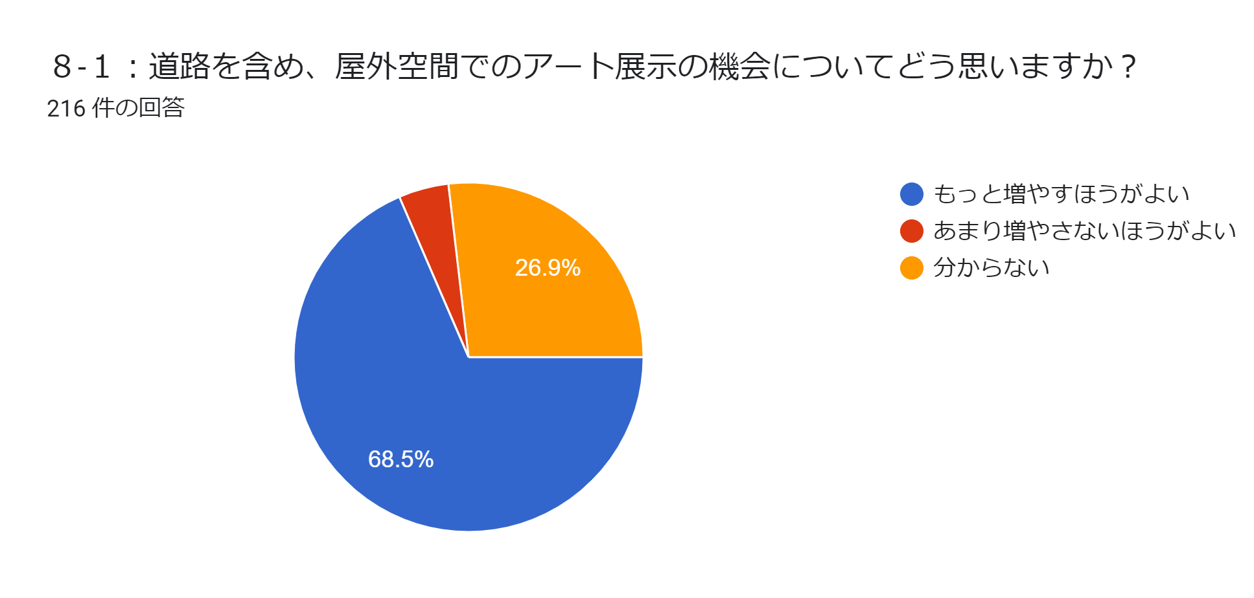
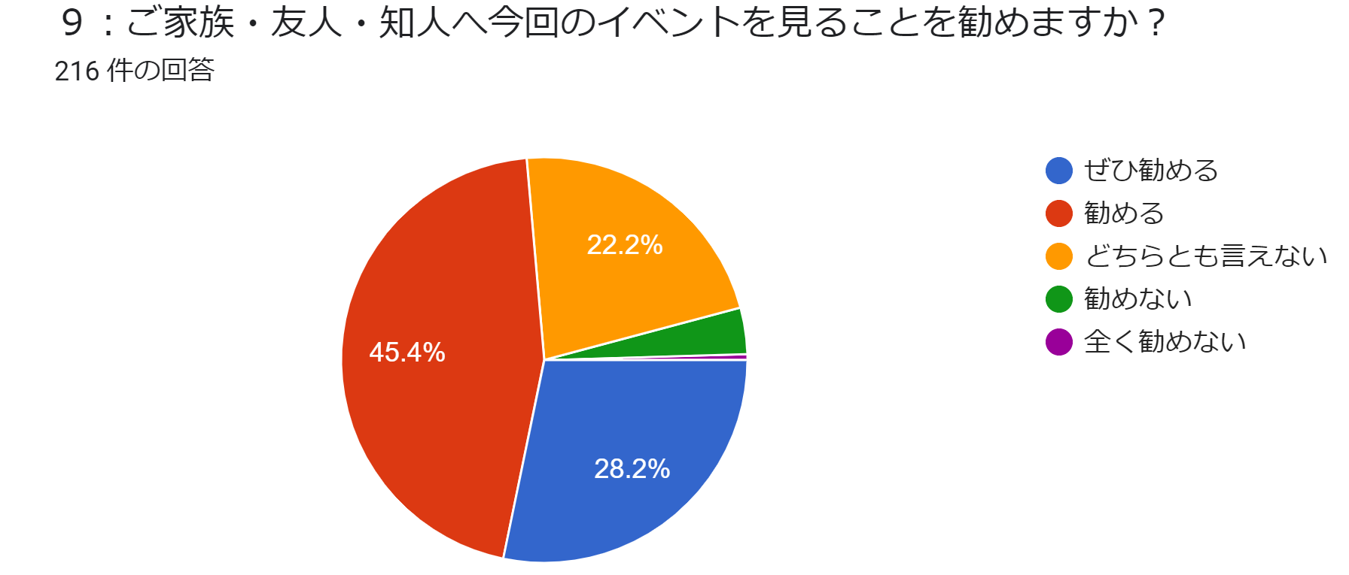
【御堂筋会場】来場者アンケート➄
８-２：そう思われた理由をご記入ください
●もう少し近い場所も増やしてほしい
●見る機会があるのはいいこと
●いろんな人が芸術作品を身近に感じられるようになるから
●屋外に展示されてたら見る
●街が明るくなる
●非日常が、少し増えると良い
●歩くことが楽しくなるので増やしてほしい
●万博後のイベントとして盛り上げるほうがいいと思った
●アートがもっと生活の中に入り込んでほしいから
●感性が深まる
●興味がなくても気軽に見えるから
●無料でアートを見れることは非常に良い
●美術館に行くよりはハードルが低くていい
●外でやるメリット、デメリットがあるのでわからない 等

Slide 26
enoco会場 公募作家

Slide 27
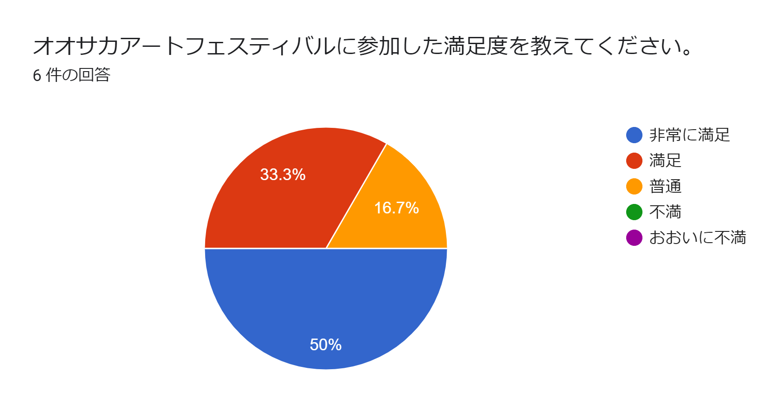
公募作家アンケート①
左記の理由をお聞かせください。
6件の回答
●同年代との作家さんとの繋がりが増えたこと。そして審査員の方など個人的にコミュニケーションが
とれたこと。イベントの運営の方々との繋がりができたことなど。
●多くの方に来ていただき、有意義にお話できた。ただ、新たな認知にはあまり繋がらなかったと感じた。
会期前や会期中に専属の広報カメラマンをつけ、広報用写真を作家に随時共有いただければ、
もう少し広報協力できると思いました。（メインビジュアルやフライヤー画像など）
●たくさんのお客様に見ていただき、たくさんの素敵な人たち（スタッフの方や出品作家、その他関係
者の皆様）とお知り合いになれたことが良かったです。
●多くの方々がお越しになり、賑わっていたからです。アーティストトークなども企画されていたり、
大阪アートフェスティバルで展示したからこそ出会えた美術関係者の方々を、ご紹介してくださった
事も、とても嬉しかったです。 別の部屋でグラフの方のトークショーもあり、その後、アーティストトークを
してくださる事で、人が多く展示室に流れてきたのも有り難かったです。
なかなかお話出来ないような審査員の方々と作品を前にしてお話ができ、繋がる事が出来ましたし、
企画ギャラリーの作家さん達にも、作品を前にしてお話し、お互い知り合えて輪が広まりました！
パーティーも有り難かったです！ 制作している時は孤独感を味わう事が多い中、この様な多くの
出会いを頂けたのは、素敵なギフトだと思っております！
大阪府の税金でこの展示は成り立っているんだと思うと、ピリッと気が引き締まりましたし、
大阪府の全ての人に感謝しておりました。 大阪アートフェスティバルに参加出来て
本当に私はラッキーで、幸せ者です！
●鑑賞者の方々をはじめ、作家さんや運営スタッフの方々、美術関係者の方々と交流できたため。
●たくさんの方に見ていただけた。審査員の方とお話しできた。

Slide 28
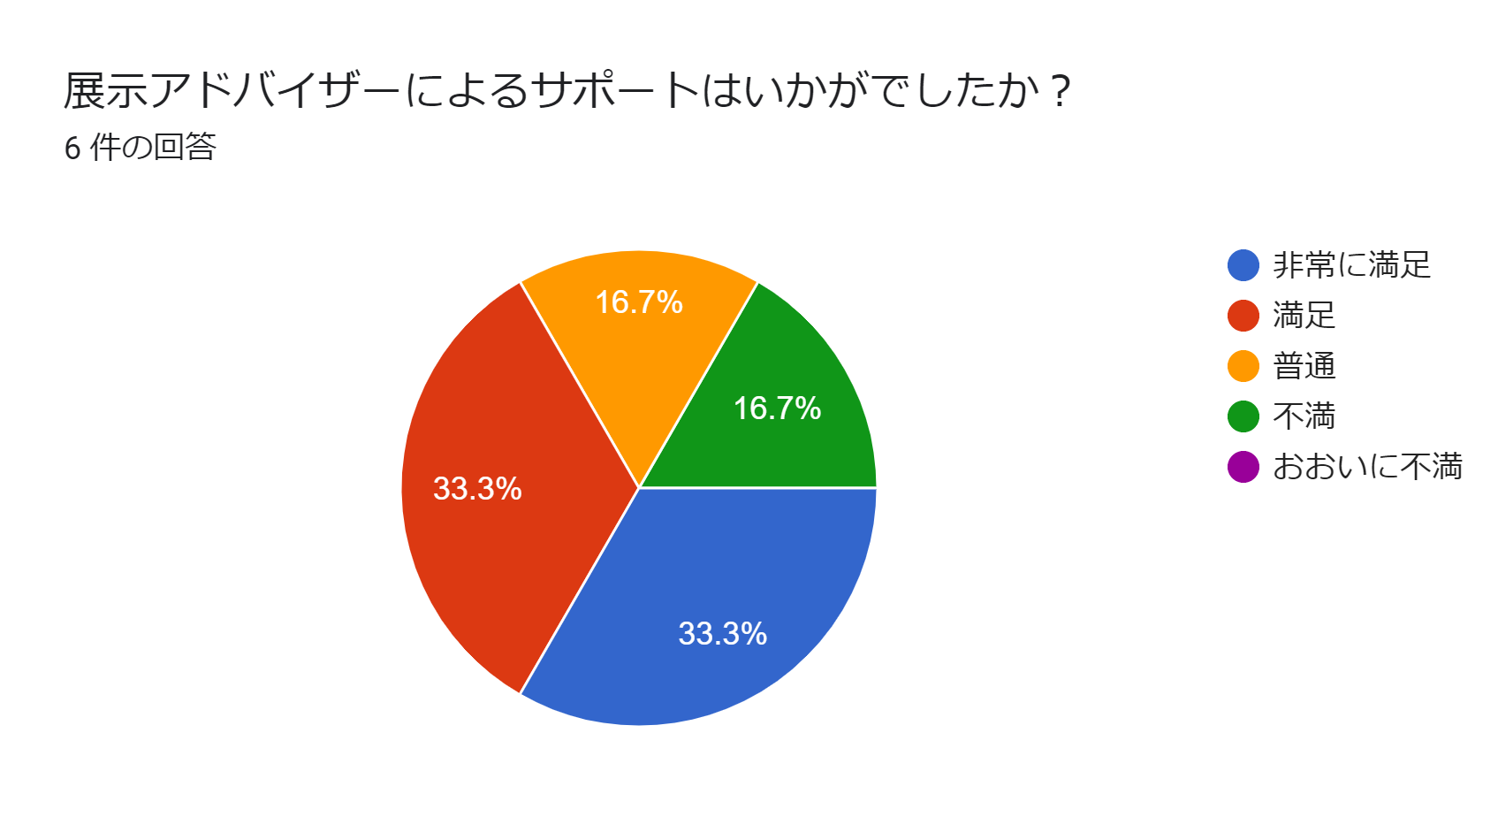
公募作家アンケート➁
左記の理由をお聞かせください。
6件の回答
●自分で、構成や設営もスムーズにできたので。
●お気遣いいただいたりと、不便のない展示でした。威圧的な空気感もなく、満足しています。
●自分だけで制作していたらできなかったような作品ができました。オンラインミーティングや搬入時に
自分は間違っていないのだと安心できました。
●とても話やすく熱心で、一生懸命運営をしていらっしゃいました。 初日の朝1番は勿論朝ですし、
人はパラパラだったのですが、私はこのままこんな感じかなぁと思っていたら、運営の方が、これから
人来るからねーーー！！と凄いポジティブで、、その自信は一体どこから来るのか……と思ったんです。
パラパラと1人2人の見学者を小まめに対応する事しか経験がなかった私は、とても不思議に感じた
んです。
でもその後、嘘みたいに、本当に多くの人が来てくださり、驚きました！！ 運営にあたって、展覧会を
開く為に必要な、私が想像できない多くの努力があっての、あの自信だったんだとやっと分かりました。
その上、運営だけではなく、それぞれの作家の作品を見て、作品の内容を作家達に聞いていらっしゃ
るお姿を拝見し、作品を飾ってハイ終わり…ではなく、この展示を最後まで良くしようとしている意気
込みが伝わりました…もぅ感謝しかないです。
●色々相談できてよかったです。
●あまり必要性を感じませんでした。
今回の応募動機を教えてください。
6件の回答
●審査員の顔ぶれが良かったこと。小額ながら制作費の補助があったこと。
大阪でのこのような企画があまりないので期待がありました。
●新年明けで活気に勢いをつけようと思った。
●出品料が無料で、オンラインで応募することができ、審査員の方々に作品を見ていただける機会が貴重だと思いました。
●巡り合う事が難しく、作品を評価する目をもった3人の審査員の方々に、ファイルだけでも見て欲しい…とその思いで応募しました。
あと、大阪アートフェスティバルを知るきっかけとして、インスタグラムでの広告が頻繁に目に入ってきたのも良かったです。
●自身の作品を多くの方々に知っていただきたいと思っていたところでたまたま募集の広告がインスタで目に止まったため。
●大阪での発表歴が少なかったこともあり、多くの方に作品を見ていただく機会にしたいということと、審査員の方へのプレゼンテーションのため。

Slide 29
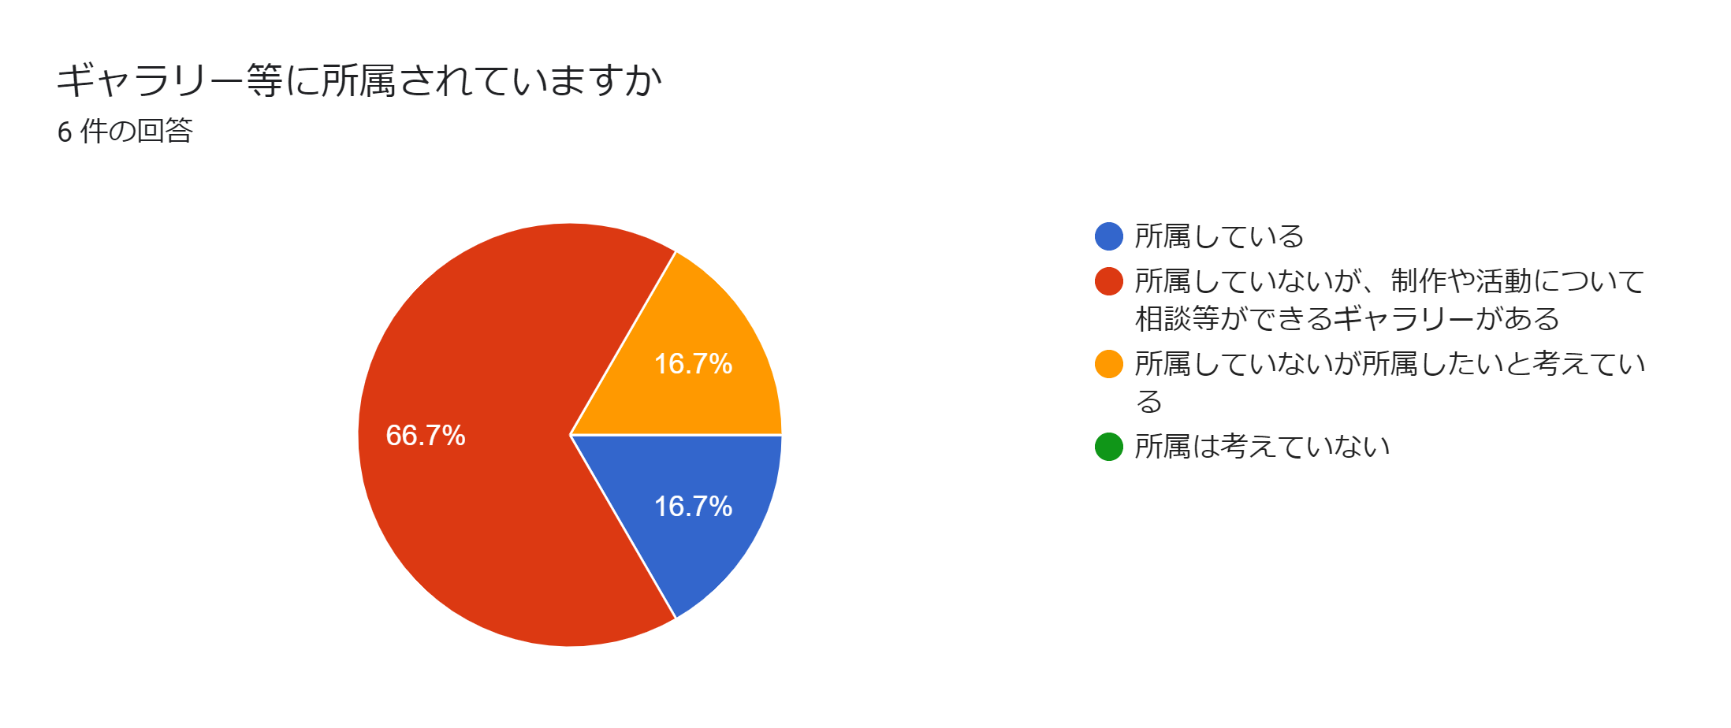
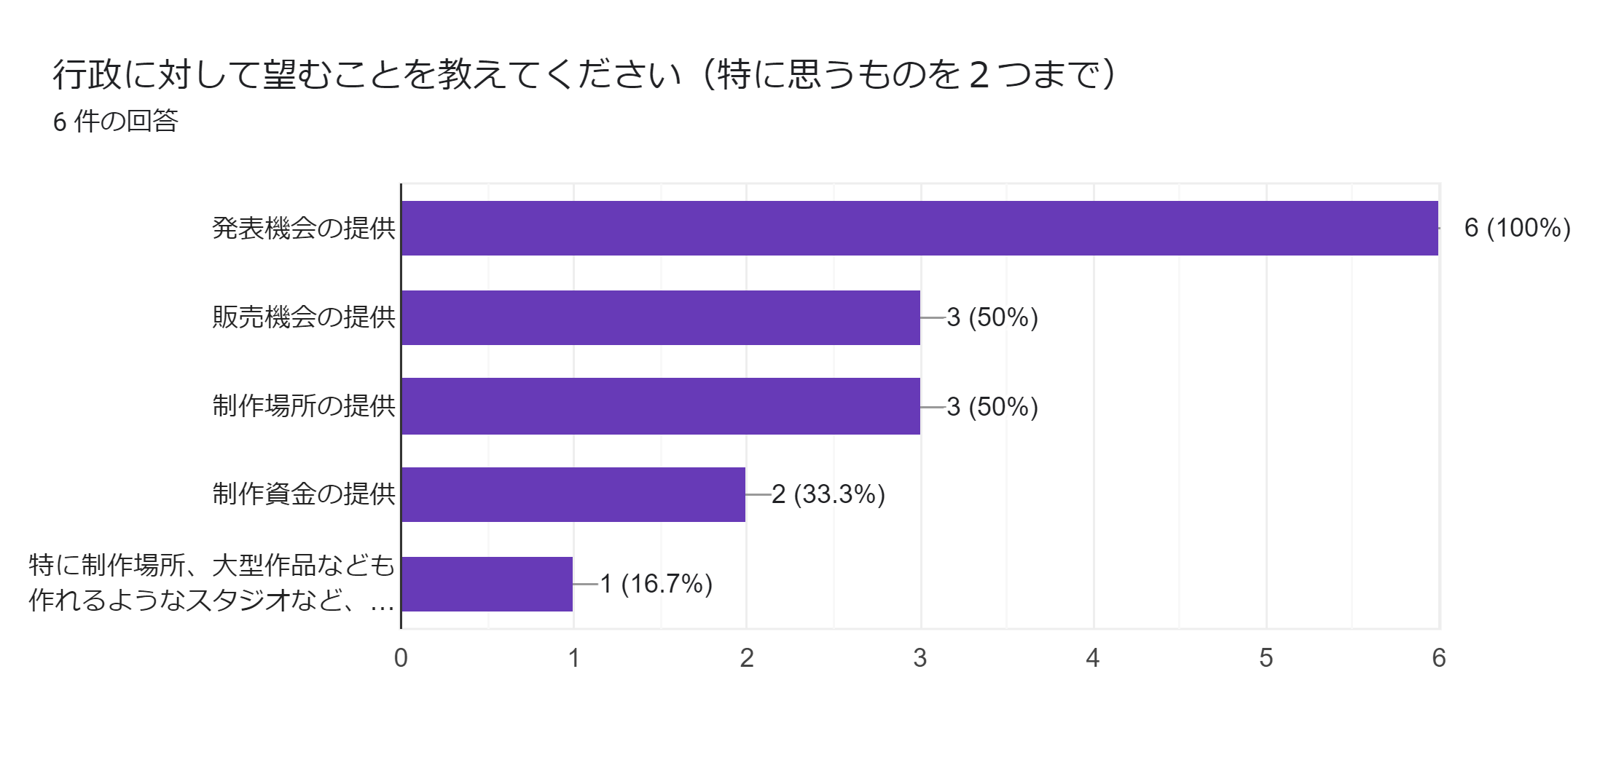
公募作家アンケート➂

Slide 30
公募作家アンケート④
『オオサカアートフェスティバル』に期待することをお書きください
6件の回答
●5年、10年と継続的なイベントであってほしい。
●インスタレーション作品や映像・音楽など、パフォーマンスをも含めた空間作品の展示機会。公的なスペースに限らず、空き家や倉庫廃ビルなど。
●常にフェスティバル状態でオオサカのアートを盛り上げていただきたいです。大阪の観光スポットになってほしいです。
●40歳までの縛りを無くして欲しいです。 せめて45歳…。 人生100年時代、子供を産む年齢や、退職する年齢や、男女の生き方や生活スタイルさえ変わってきている中、ここの制限はだいぶ古臭いと思います。
制作を片手間にしていない人とそうではない人、趣味の人を分別するのは大変ですが、、作品見たら分かるはずです。。
●制作において経験を積む為に遠回りする事もあり、その為に、日が当たるタイミングがずれ、頑張っているのにチャンスを掴めない作家がいます。 そんな真摯に制作に向き合っている作家達にエールが欲しい。。
今回のような展示機会を貰える喜びを与えて欲しい。。 今回とても私にとって実りのある展覧会だったので、挑戦できた喜び・感謝と共に、挑戦すら出来なかった作家達の気持ちを、展示中、特に考えてました。
大阪は、作品を見る目は厳しいけれど、ちゃんとこぼさず見てるで〜！！というコンセプトでいけば、いい作家が他府県から、もっともっと寄ってくると思うし、芸術文化が益々盛り上がっていくと思います！！
これからの益々の活躍を期待しております！！
●継続して開催してほしい。今回お会いした作家さんや運営スタッフの方々とまた集まれる機会があるとなにか面白いことができそうな気がします。
●継続して開催していただければ幸いです。
感想やご意見を自由にお書きください
6件の回答
●イベントの集客の予想値がもともと低かったので、思っていたより人が来られていた印象がありました。ただ、もっと多くの人に見てもらいたいですし、内容の質がある分開催期間の短さなど、もろもろ勿体ないと
思いました。 そして作品を購入されるお客様の層が薄かったという印象です。それぞれの作家さんがもともと持っているお客さんが作品を買われている印象があり。新規顧客の開拓には至れていないと感じました。
●お客さんだけでなく、スタッフの方々ともお話できて、楽しかったです。
●たいへんお世話になりました。フレンドリーで楽しい方々ばかりで和やかな３日間でした。皆様にまたお会いしたいです。
●公募会場フロアーは、閑散とするのかもしれない…と思っていたのですが、運営の方々のお力と様々な努力のお陰で、色んな方々がお越しになってくださいました。 私は、人に声掛けをするのが苦手なんですが、
周りの作家さん達を見習って、声掛けをしていくうちに、苦手ではなく楽しくなっていました。 良い影響を周りの作家さん達から受けたんだと喜んでいます！ 作家同士も徐々にお話するようになり、輪が広がりま
した。会場を監督する係の方々も、作品を守ろうと目をいつも光らせている様子で、聞けば学生さんだというのに、頼もしく、有り難かったです。 展示して、オープンして、展示を終える間、私はずっと暖かい様々
なエールを多くの方々から頂いている感覚があり、幸せでした。 このような展示の機会を経験させて頂いた事に酔いしれる事なく、これからも精進してまいります。これからもよろしくお願い致します。
●とても貴重な体験をさせていただいたと思います。ありがとうございました！今回のアートフェスティバルの開催範囲が広かったため、他の場所でやっている展示の位置関係がいまいちよくわからなかったので、
次回はアートフェスティバル開催区域が載っている簡単な地図があるといいなと思います。あと、今回は3日間でしたが、2週間とかでも良い気がします。が、短期決戦の良さもあると思うので一概には言えません
が。あと、薄くても良いので展示記録集を発刊してほしいです。毎年開催になれば記録集も重要な資料になると思います。今回は本当にありがとうございました！
●お世話になりありがとうございました。回答が遅れて申し訳ありません！

Slide 31
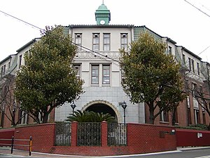
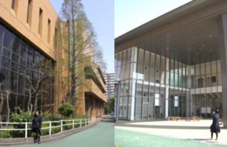
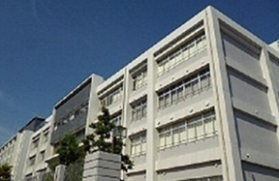
enoco会場 出展高校
大阪府立工芸高等学校 大阪府立港南造形高等学校 大阪府立咲くやこの花高等学校

Slide 32
大阪府立工芸高等学校アンケート
１）本ツアーの満足度をお答えください
とても満足している 満足している やや満足している ふつう 満足していない
２）ご意見・ご感想（印象に残った施設、アーティストとの対話等）がございましたら、ご自由にお書きください
● MASKでの現代作家の巨大彫刻作品鑑賞と活躍中のアーティストの講話
（河野さんは制作背景の話、佐々木さんは制作にレジデンスなどにまつわるお話が非常に興味深かったです）
３）今後もアートスポットを巡る課外授業を実施したいと思いますか？
はい いいえ 興味はあるが実現が難しい
３）-1 「はい」とご回答いただいた方に質問です。ご友人や同僚、知人へ本ツアーを勧めますか？もし勧めるとしたら、どのようなツアーだと紹介しますか？
● 今回のようなスタジオや収蔵庫の見学、今回以外のアーティストの方との対話など
４）御校生徒の創作発表の機会の場に使用してみたい施設はありましたか？
はい いいえ
具体的な施設名と利用案があればお書きください
● 今回の見学についてはどちらも言えませんが、ほかの施設も見学があれば参考にさせていただきたいです。千島文化は規模的には高校生にも作品展示が行いやすいような
印象を受けました。
５）今後学生の皆さんが大阪で活動を続けていくにあたり、自治体やおおさか創造千島財団のような団体において、どのようなサポートや制度があればよいと思いますか？
例：「発表の場、アトリエの確保問題、情報が見れるWEBがあればよい」などご自由にお書きください
● 北加賀屋だけでなく、大阪府市内にある身近な（あるいは知られざる）アートスポットなども紹介していただけると授業などでも取り上げやすいのではないかと思われます。

Slide 33
大阪府立港南造形高等学校アンケート
１）本ツアーの満足度をお答えください
とても満足している 満足している やや満足している ふつう 満足していない
２）ご意見・ご感想（印象に残った施設、アーティストとの対話等）がございましたら、ご自由にお書きください
● アーティストの生のお話を聞くことがとてもよかったです
３）今後もアートスポットを巡る課外授業を実施したいと思いますか？
はい いいえ 興味はあるが実現が難しい
３）-1 「はい」とご回答いただいた方に質問です。ご友人や同僚、知人へ本ツアーを勧めますか？もし勧めるとしたら、どのようなツアーだと紹介しますか？
● 今回のようなツアーをもっと生徒や教員が意見交換しながら遠足のように実施したい
４）御校生徒の創作発表の機会の場に使用してみたい施設はありましたか？
はい いいえ
具体的な施設名と利用案があればお書きください
● 高校展や卒業作品展の場所をいつも探しています。冷暖房のある大きめの施設はありますか？
５）今後学生の皆さんが大阪で活動を続けていくにあたり、自治体やおおさか創造千島財団のような団体において、どのようなサポートや制度があればよいと思いますか？
例：「発表の場、アトリエの確保問題、情報が見れるWEBがあればよい」などご自由にお書きください
● 以前、「おおさかカンヴァス」に参加していたのですが、そのような企画はとても魅力があり、興味があります。またお知らせください

Slide 34
大阪府立咲くやこの花高等学校アンケート①
１）本ツアーの満足度をお答えください
とても満足している 満足している やや満足している ふつう 満足していない
２）ご意見・ご感想（印象に残った施設、アーティストとの対話等）がございましたら、ご自由にお書きください
● 今回めぐらせて頂いた場所・出会わせて頂いた方々の活動は多岐に渡り、とても勉強になりました。アートを生業にして、アートで生活をしていく方法はこんなにもあるのかと
驚きました。Verandaさんで街全体でアート活動が盛んに行われていると知った後にいろんな箇所を巡らせて頂いたので、地図を見ながらどんどん街の解像度が高くなっていく
感覚があり、面白かったです。
３）今後もアートスポットを巡る課外授業を実施したいと思いますか？
はい いいえ 興味はあるが実現が難しい
３）-1 「はい」とご回答いただいた方に質問です。ご友人や同僚、知人へ本ツアーを勧めますか？もし勧めるとしたら、どのようなツアーだと紹介しますか？
● 同僚に勧めたいと考えております。今回美術の教員以外にロボット系列の教員・普通科（国語）の教員も同行させていただけたのですが、二人ともとても興味を持っており
ました。個人的にアートが一番力を発揮するときは分野を超えた繋がりを持った時と考えております。弊校には様々なコースがあり（美術・ロボット以外にはスポーツ・理数・
言語・演劇・食物など）を学んでいる生徒がいます。違った分野を勉強している子は、美術を勉強している子とはまた違ったことを感じ、お互い感じたことを伝え合うことで、
新しい学びに繋がるのではないかと考えます。
４）御校生徒の創作発表の機会の場に使用してみたい施設はありましたか？
はい いいえ
具体的な施設名と利用案があればお書きください
● まだ受験でしばらく時間がある中学生にもっとアートの楽しさ、可能性を知ってほしいので、ワークショップなどができれば嬉しいです。（一緒に楽器を作って一緒に演奏する、
など楽しそうだなと思います。）また弊校には総合研究という授業があり、生徒一人一人がテーマを持って仮設を立てて研究をするということを一年かけて行っています。
内容にもよりますが、その時にインタビューさせて頂いたり、仮設の内容をどうやったらもっと発展させることができるのかをアートと共に生活をされているみなさんの意見をお聞き
したりできる機会があっても面白いのかなと思います。

Slide 35
大阪府立咲くやこの花高等学校アンケート➁
５）今後学生の皆さんが大阪で活動を続けていくにあたり、自治体やおおさか創造千島財団のような団体において、どのようなサポートや制度があればよいと思いますか？
例：「発表の場、アトリエの確保問題、情報が見れるWEBがあればよい」などご自由にお書きください
● やはり美術を学ぶ生徒は卒業した後にどうやって活動していけばいいかイメージできない子も多いので、設問の例に出して頂いていた「発表の場、アトリエの確保問題、
情報が見れるWEBがあればよい」をサポートいただけるととてもありがたいです。
弊校としましても在学中から、色々なサポートをしてくださっていることを伝えることによって、卒業した後も自分で活動を続けていくサポートができるのではないかと考えております。

